Slide 1
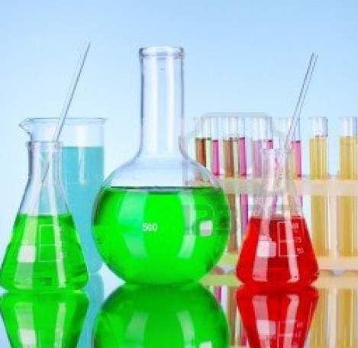
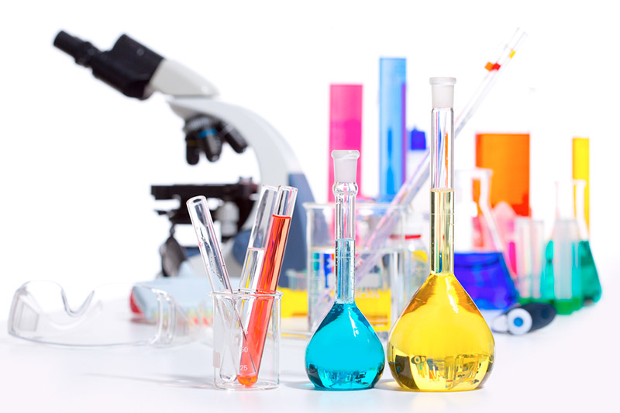
Questa foto di Autore sconosciuto è concesso in licenza da CC BY-SA
ESPERIENZE DI LABORATORIO 2C E 2D
PLESSO VIA NOVARA
1.ESTRAZIONE CLOROFILLA

Slide 2
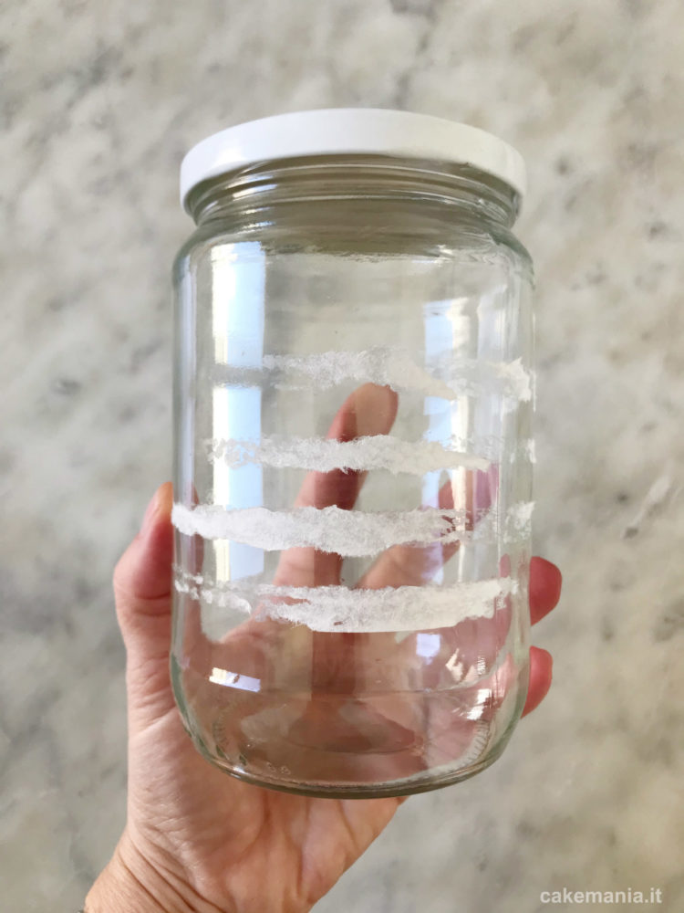
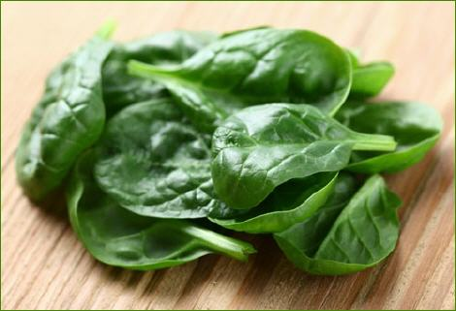

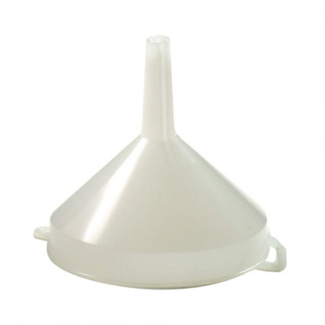
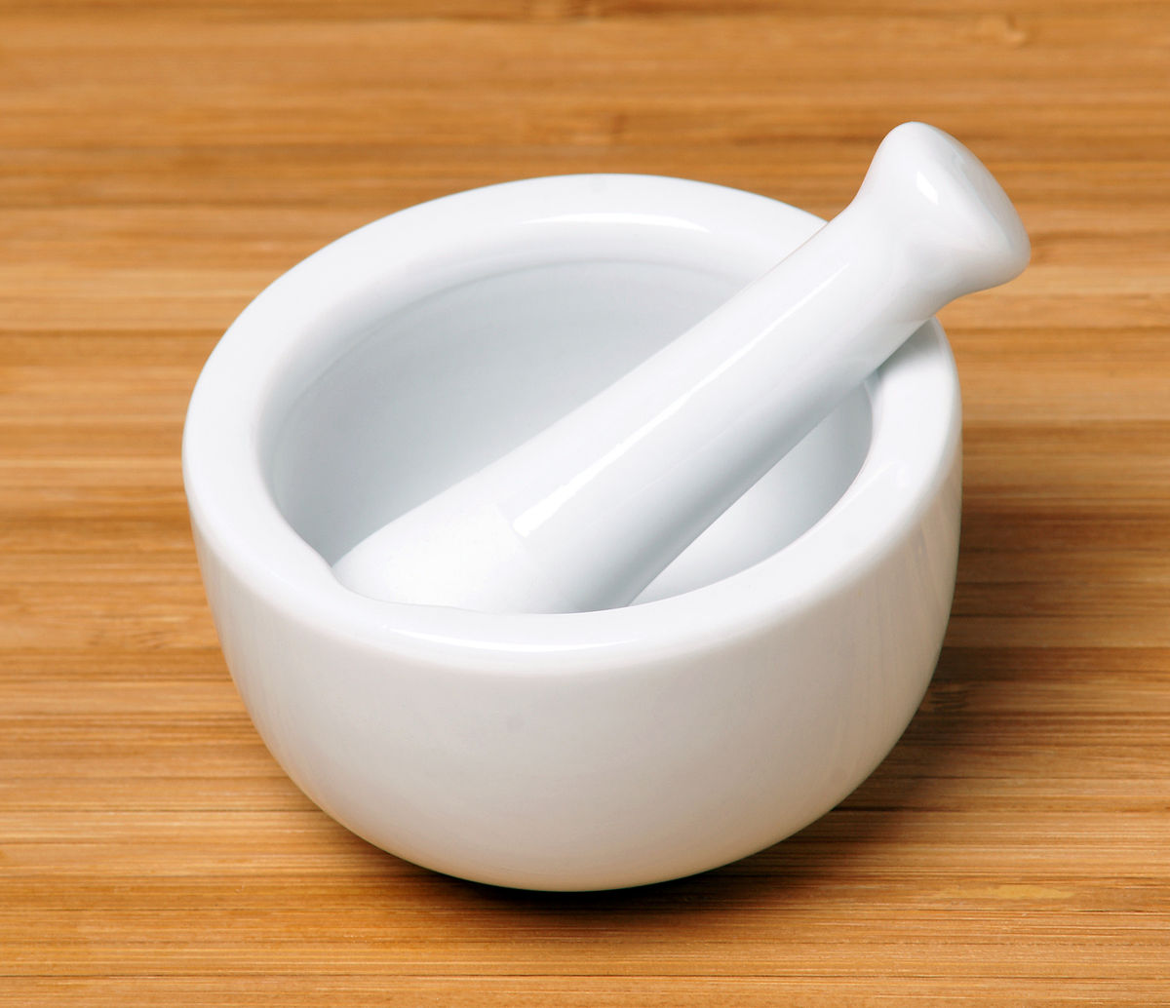
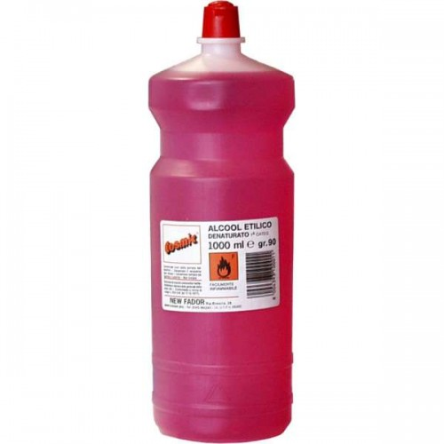
MATERIALI OCCORRENTI
STRUMENTI:
-Barattoli di vetro con coperchio
-Imbuto
-Forbici
-Mortaio
SOSTANZE:
-Alcool etilico
-foglie di spinaci

Slide 3
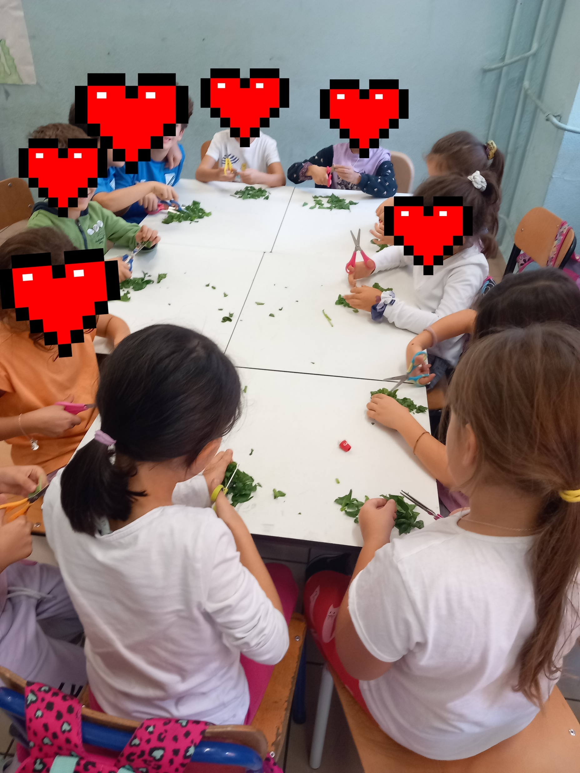
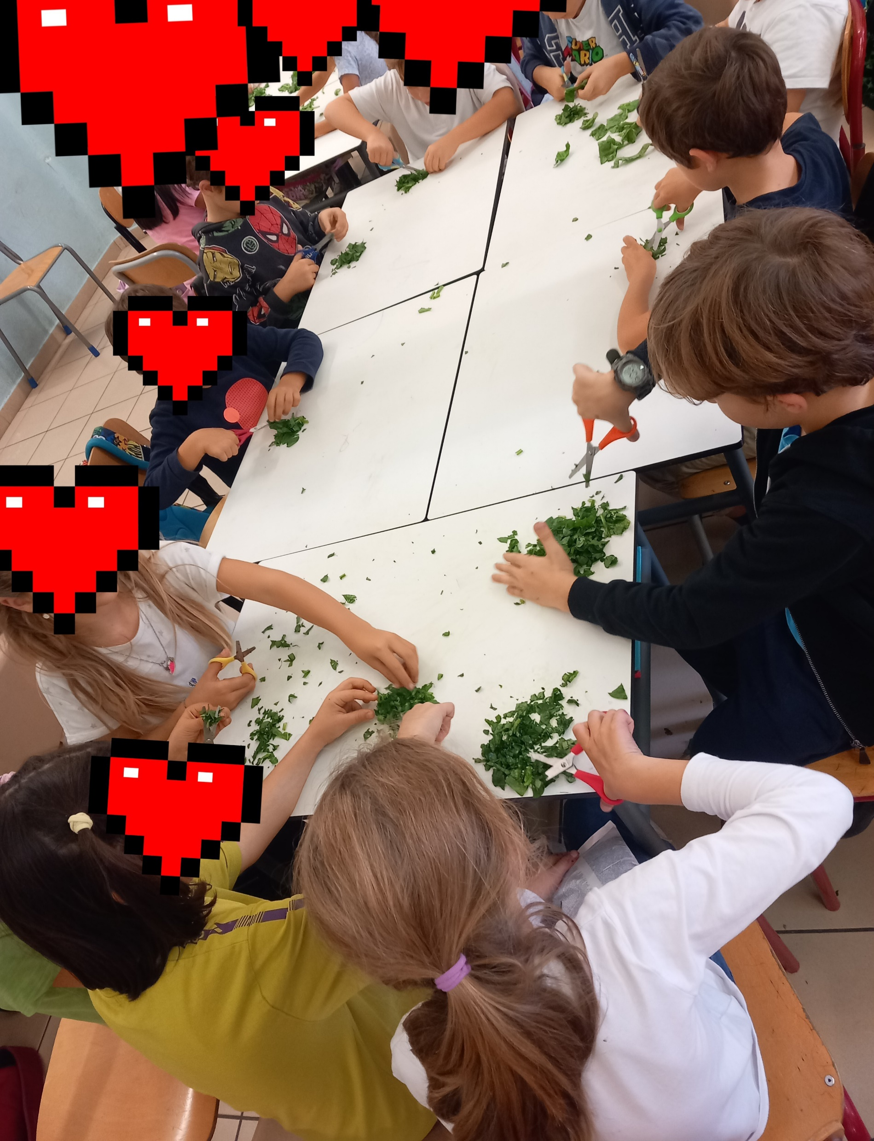
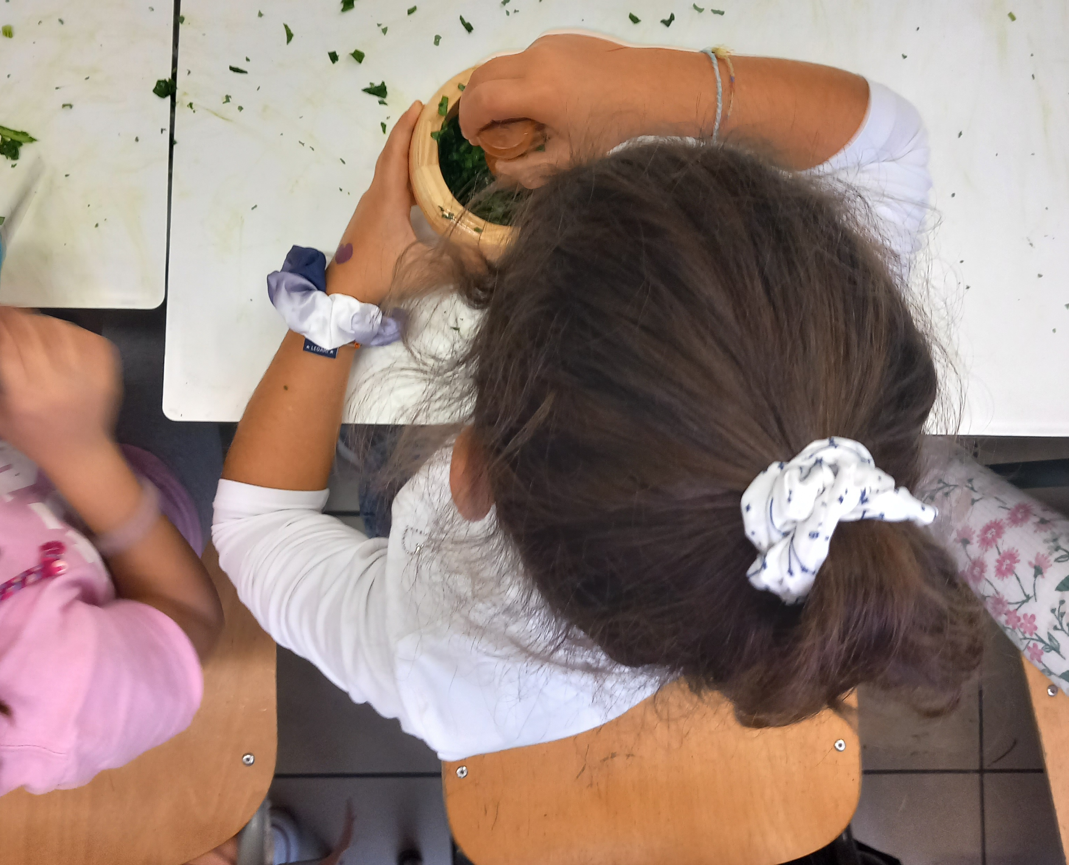
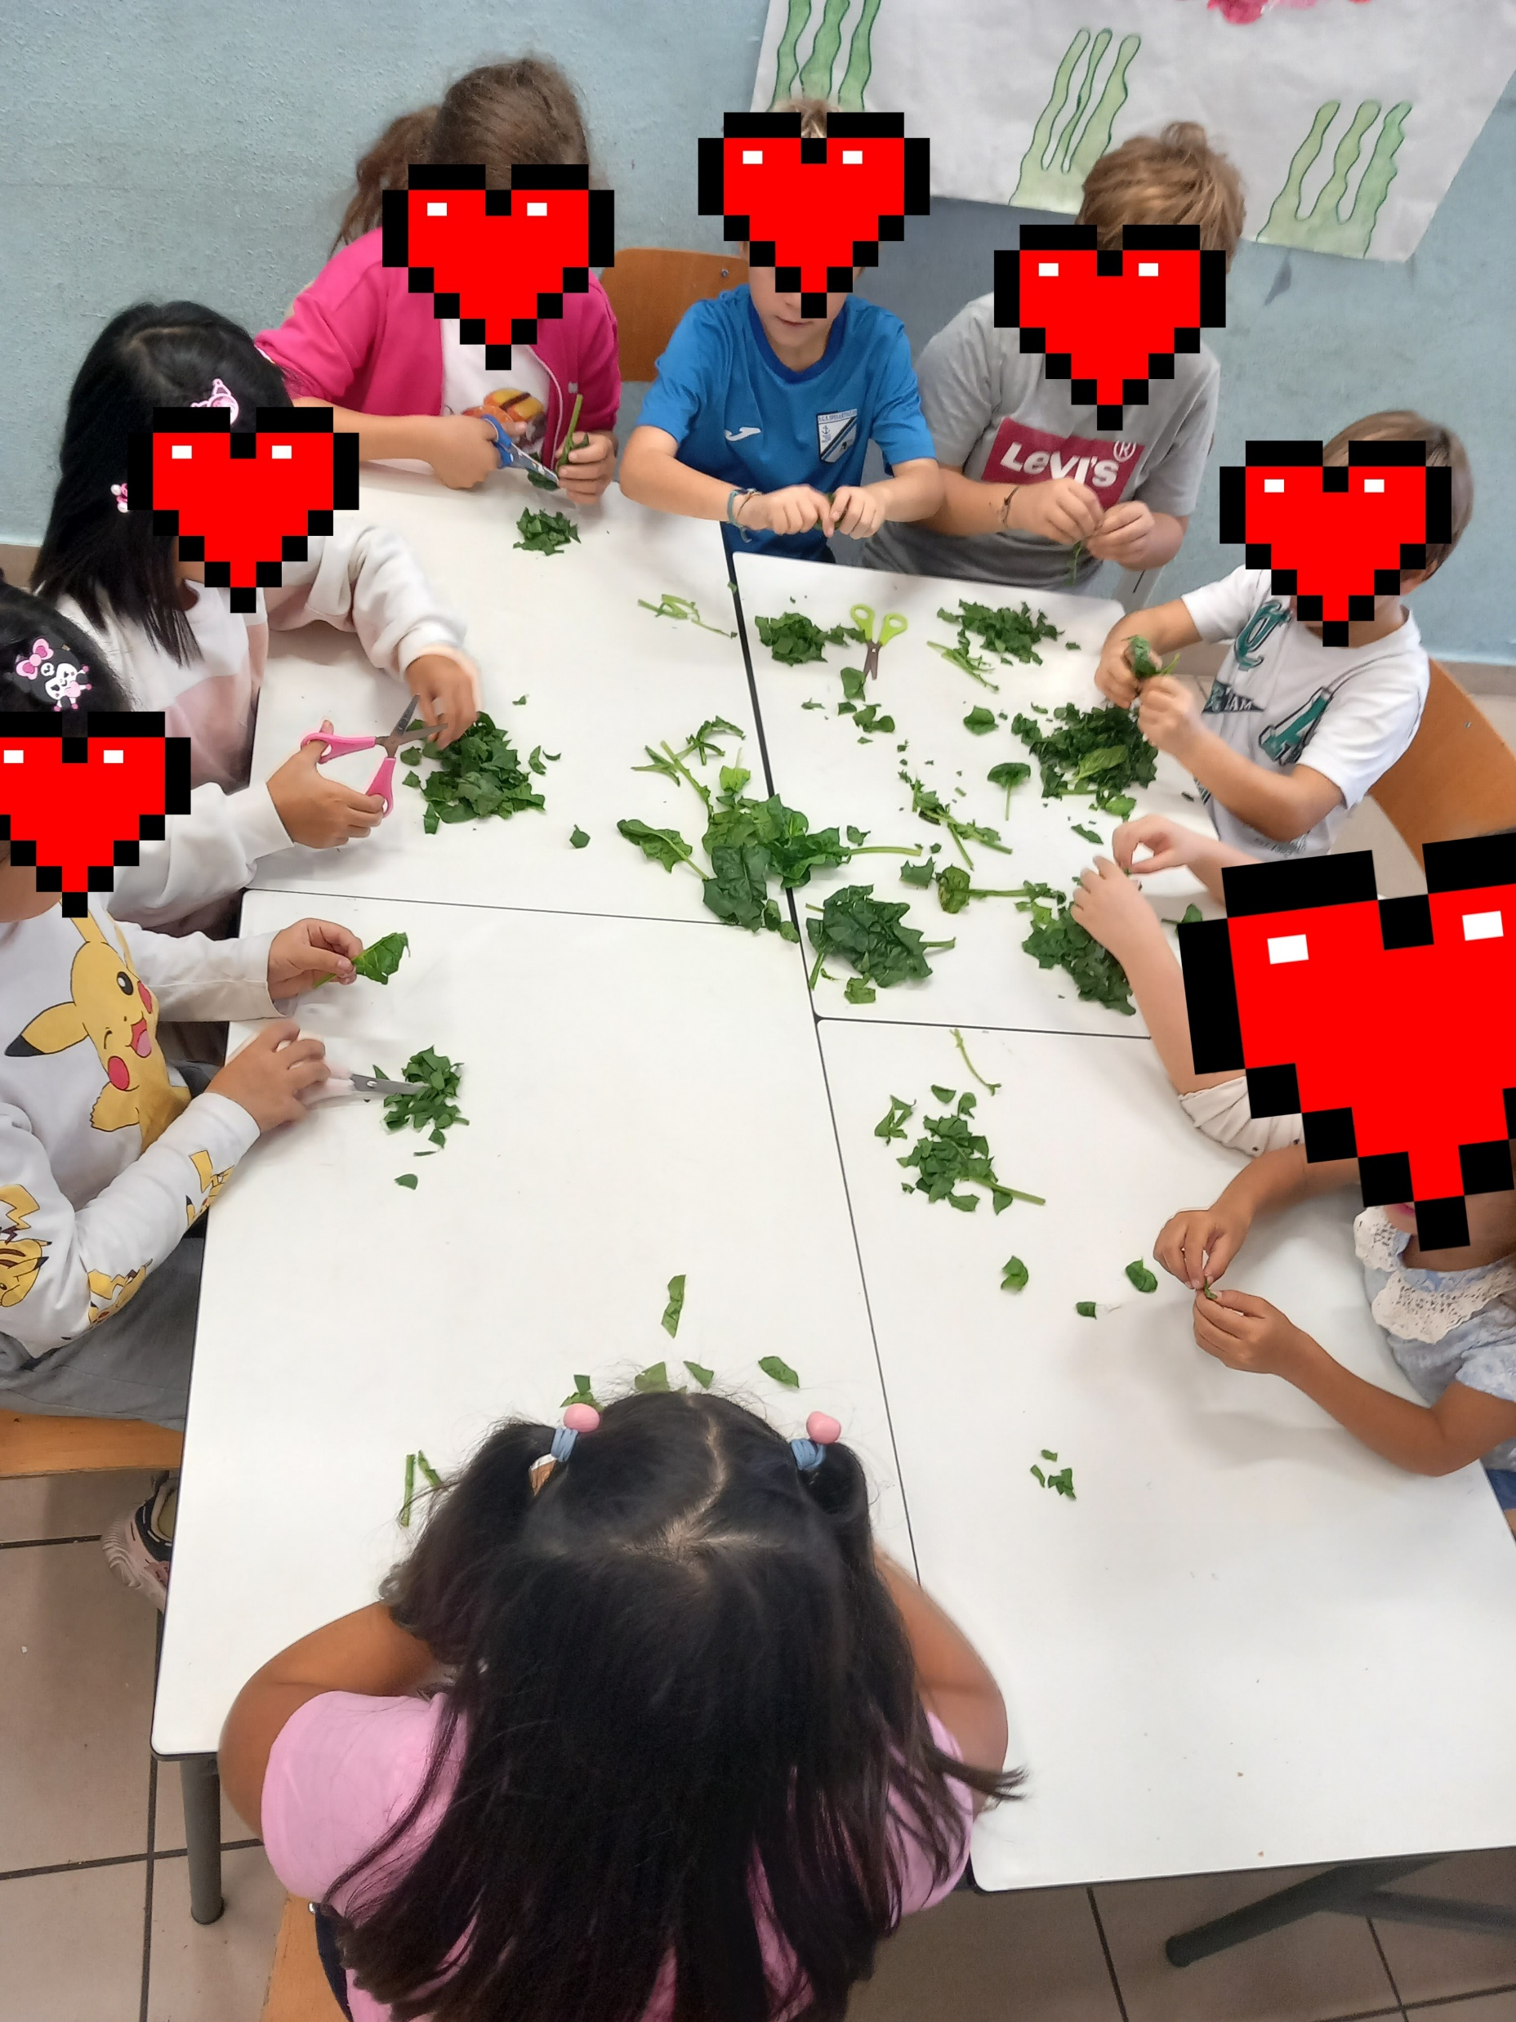
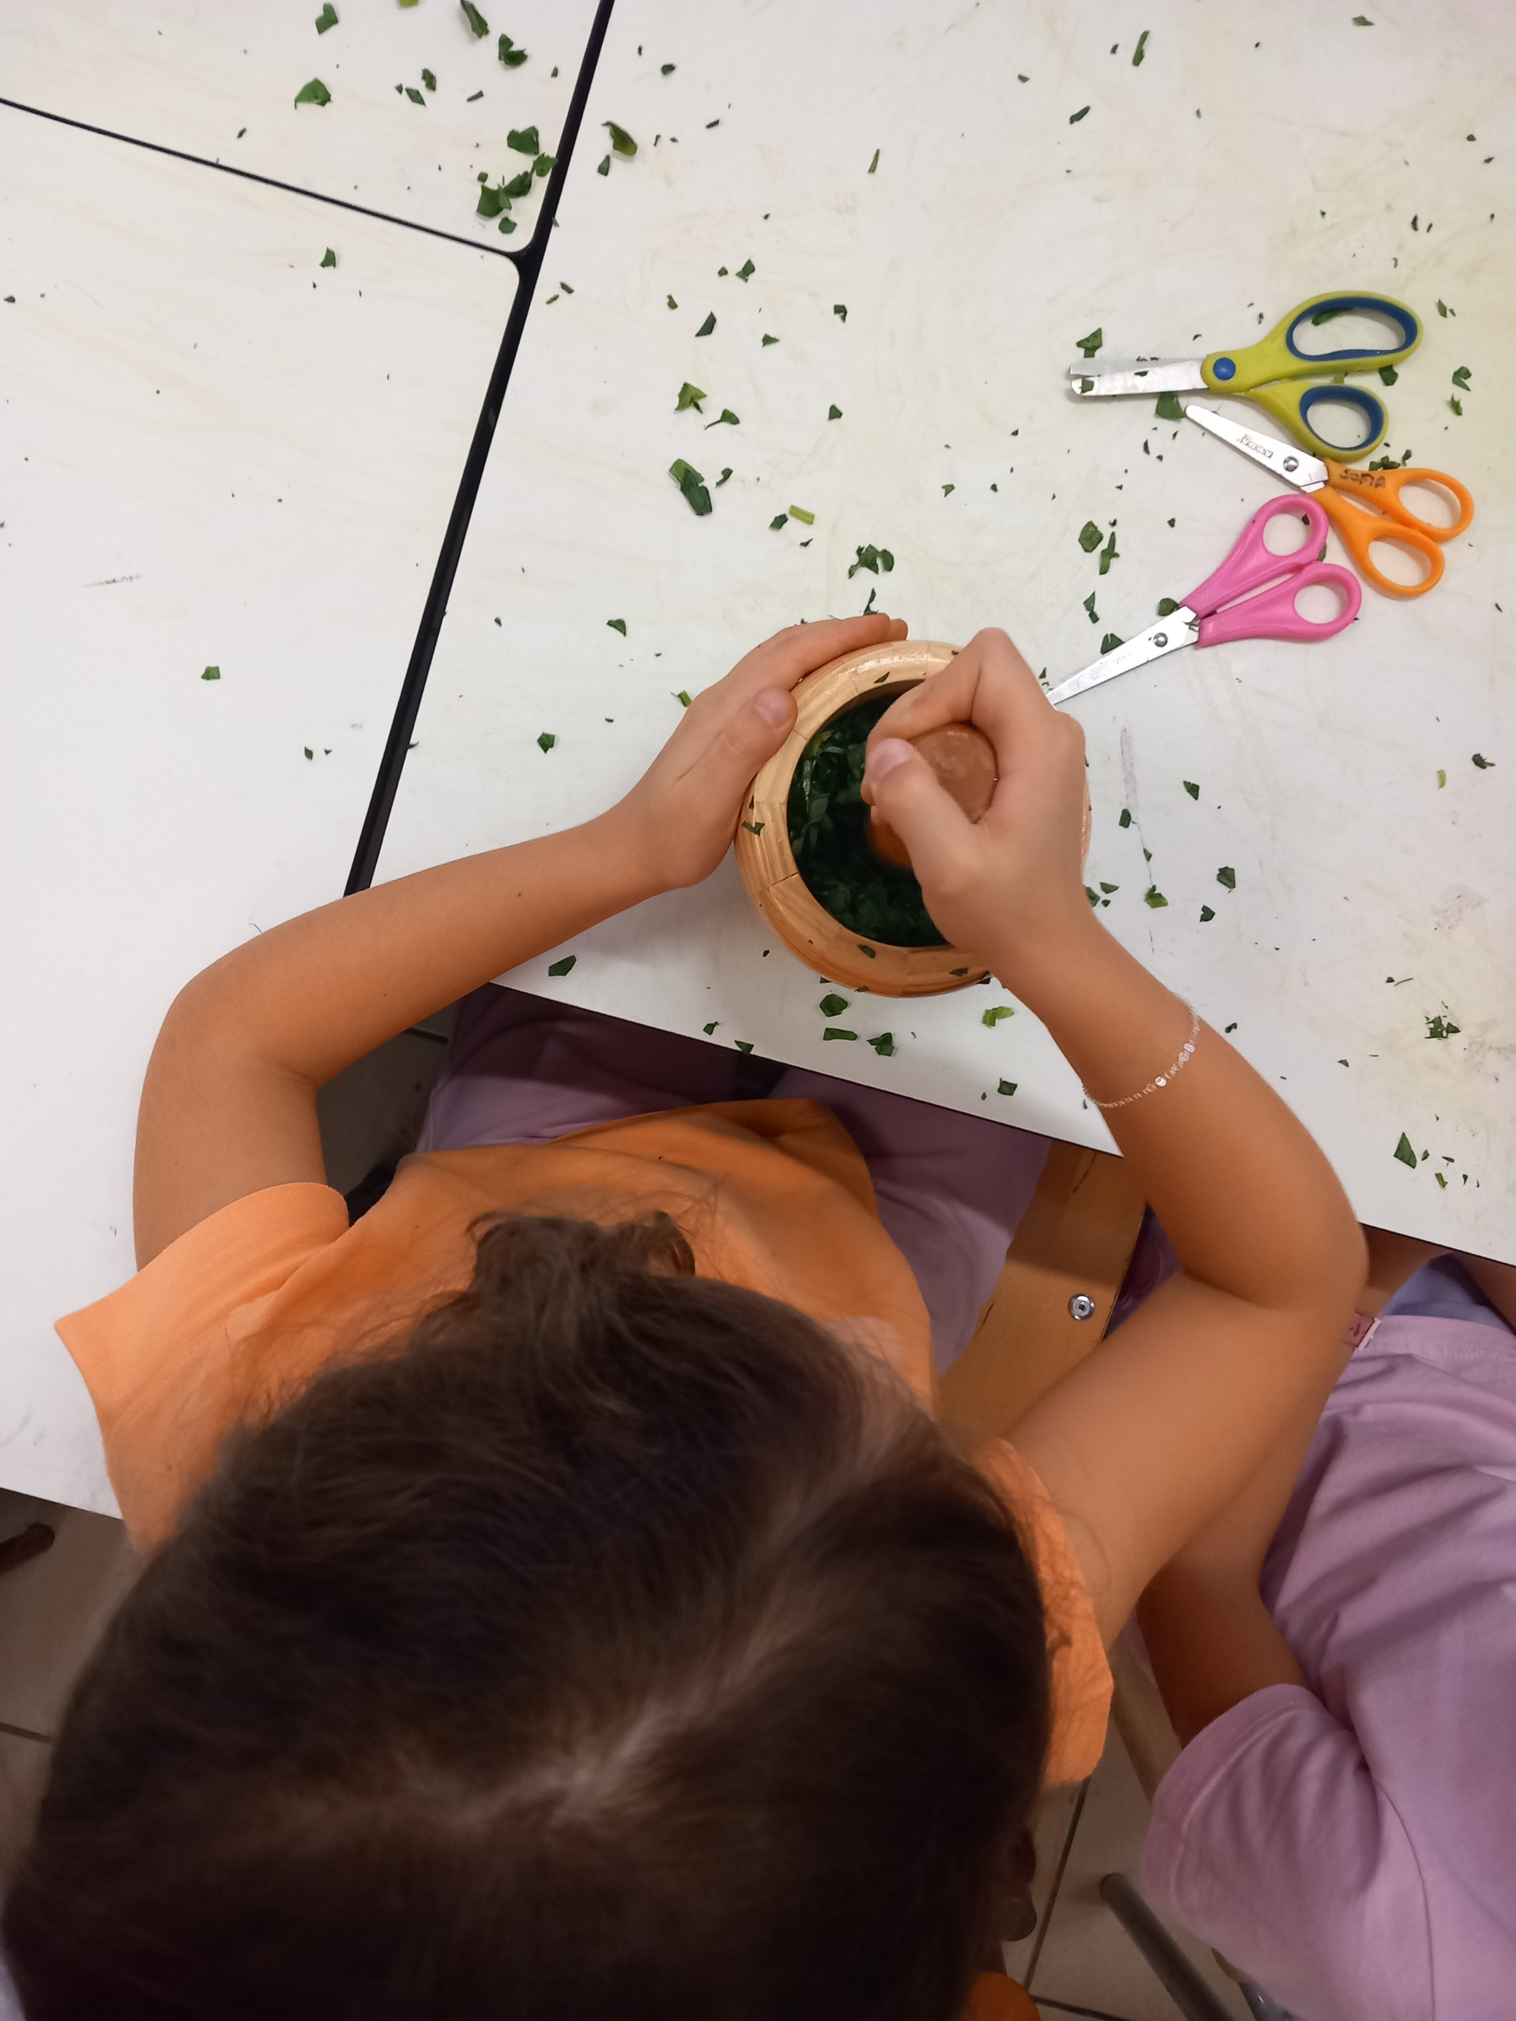
PROCEDIMENTO
PRIMA ABBIAMO SMINUZZATO LE FOGLIE DI SPINACI
POI LE ABBIAMO SCHIACCIATE CON IL MORTAIO

Slide 4
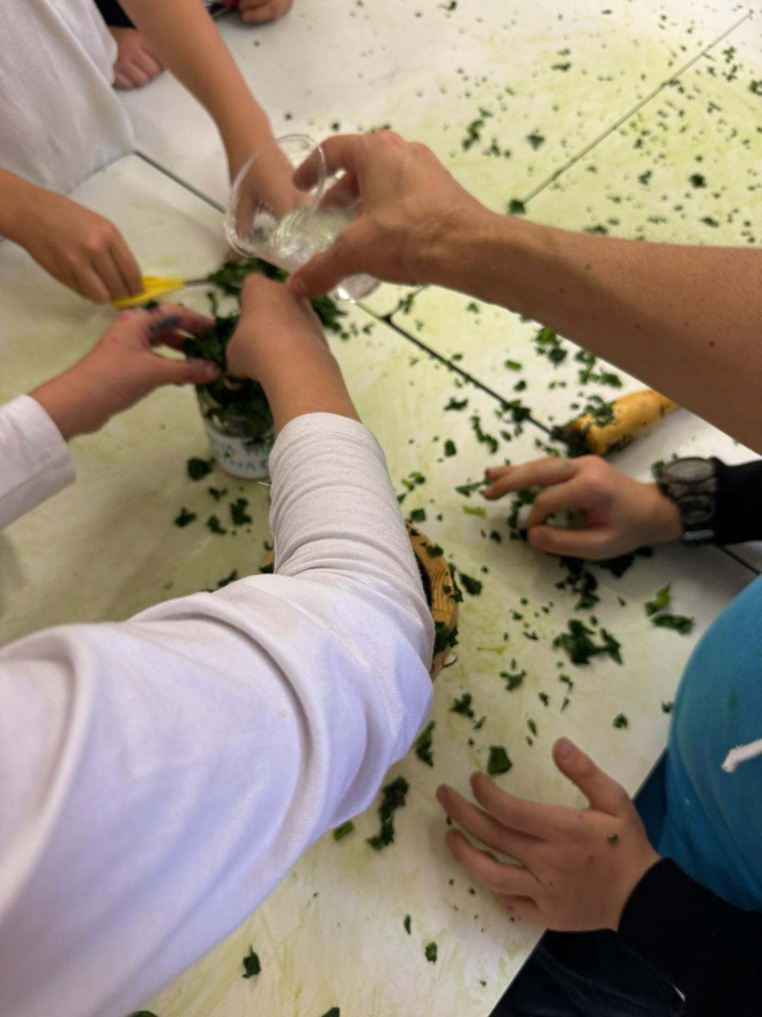
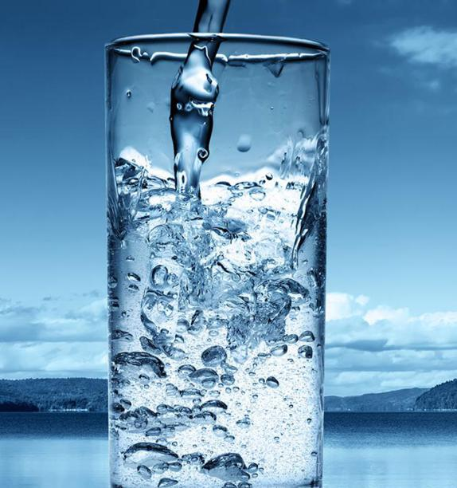
3. Un gruppo ha AGGIUNTO L’ACQUA (spinaci +acqua)

Slide 5
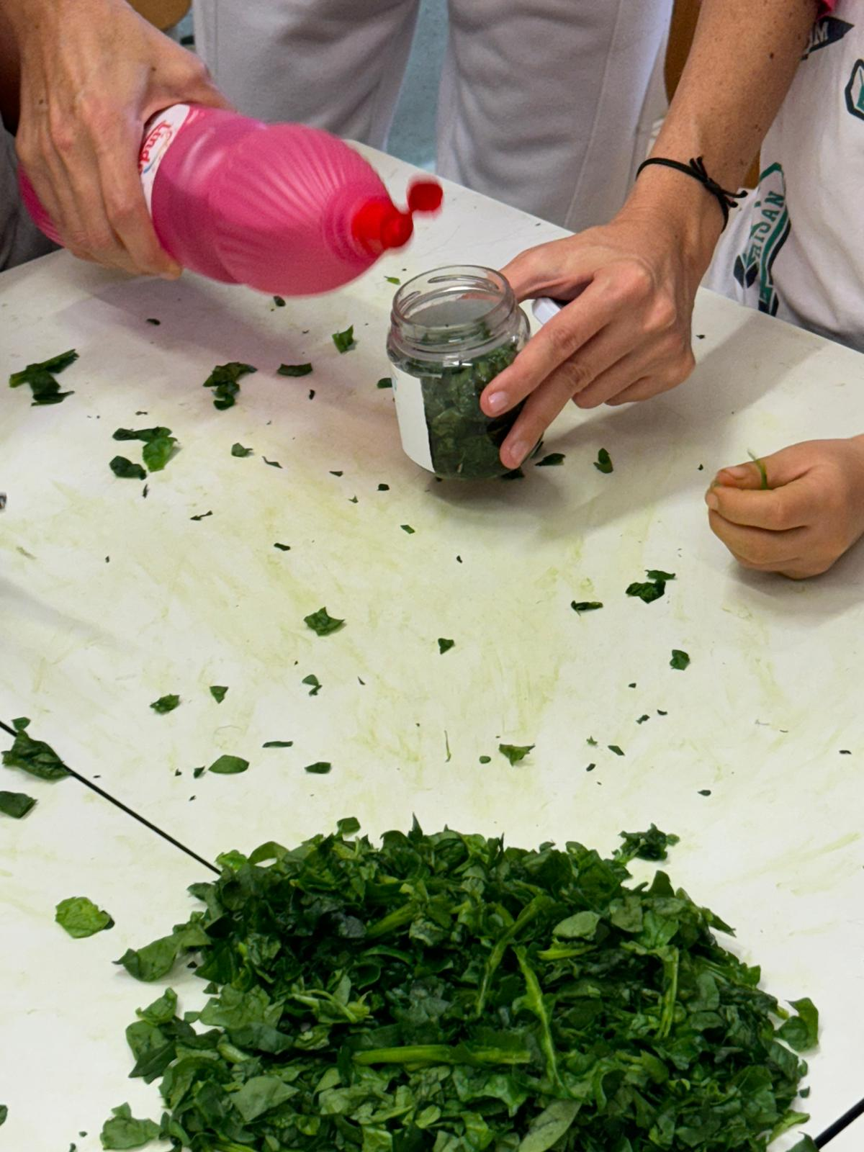
4. GLI Altri gruppi hanno AGGIUNTO ALCOOL (spinaci +alcool)

Slide 6
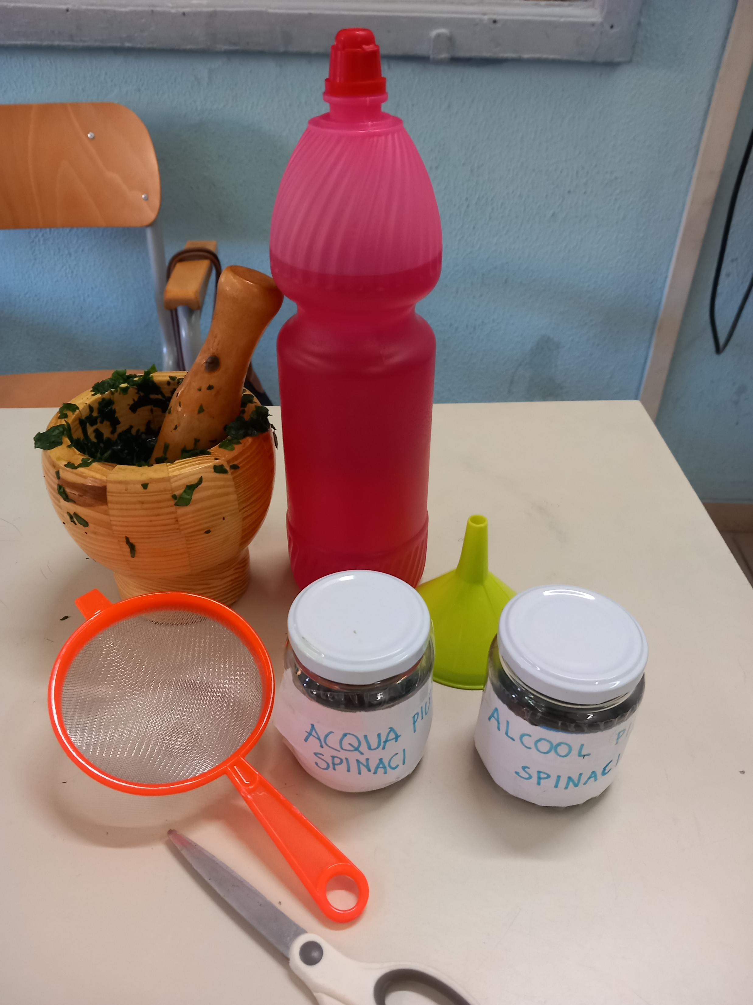
5. INFINE abbiamo chiuso i barattoli con i coperchi, lasciandoli a riposo per un paio di giorni. COSA ACCADRA’?

Slide 7
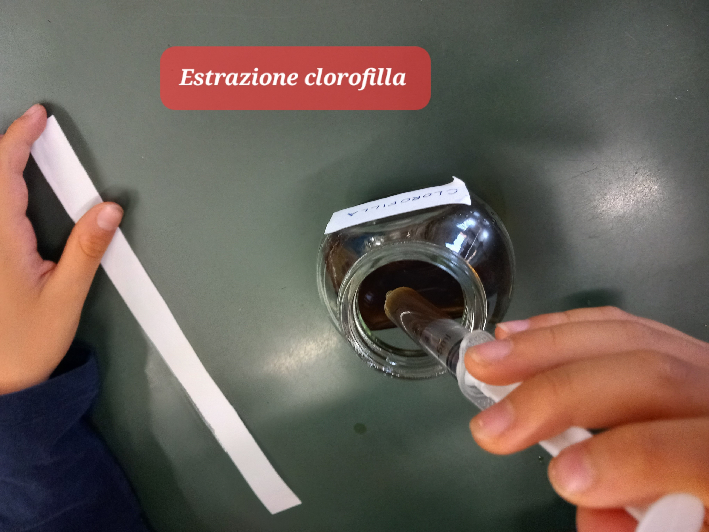
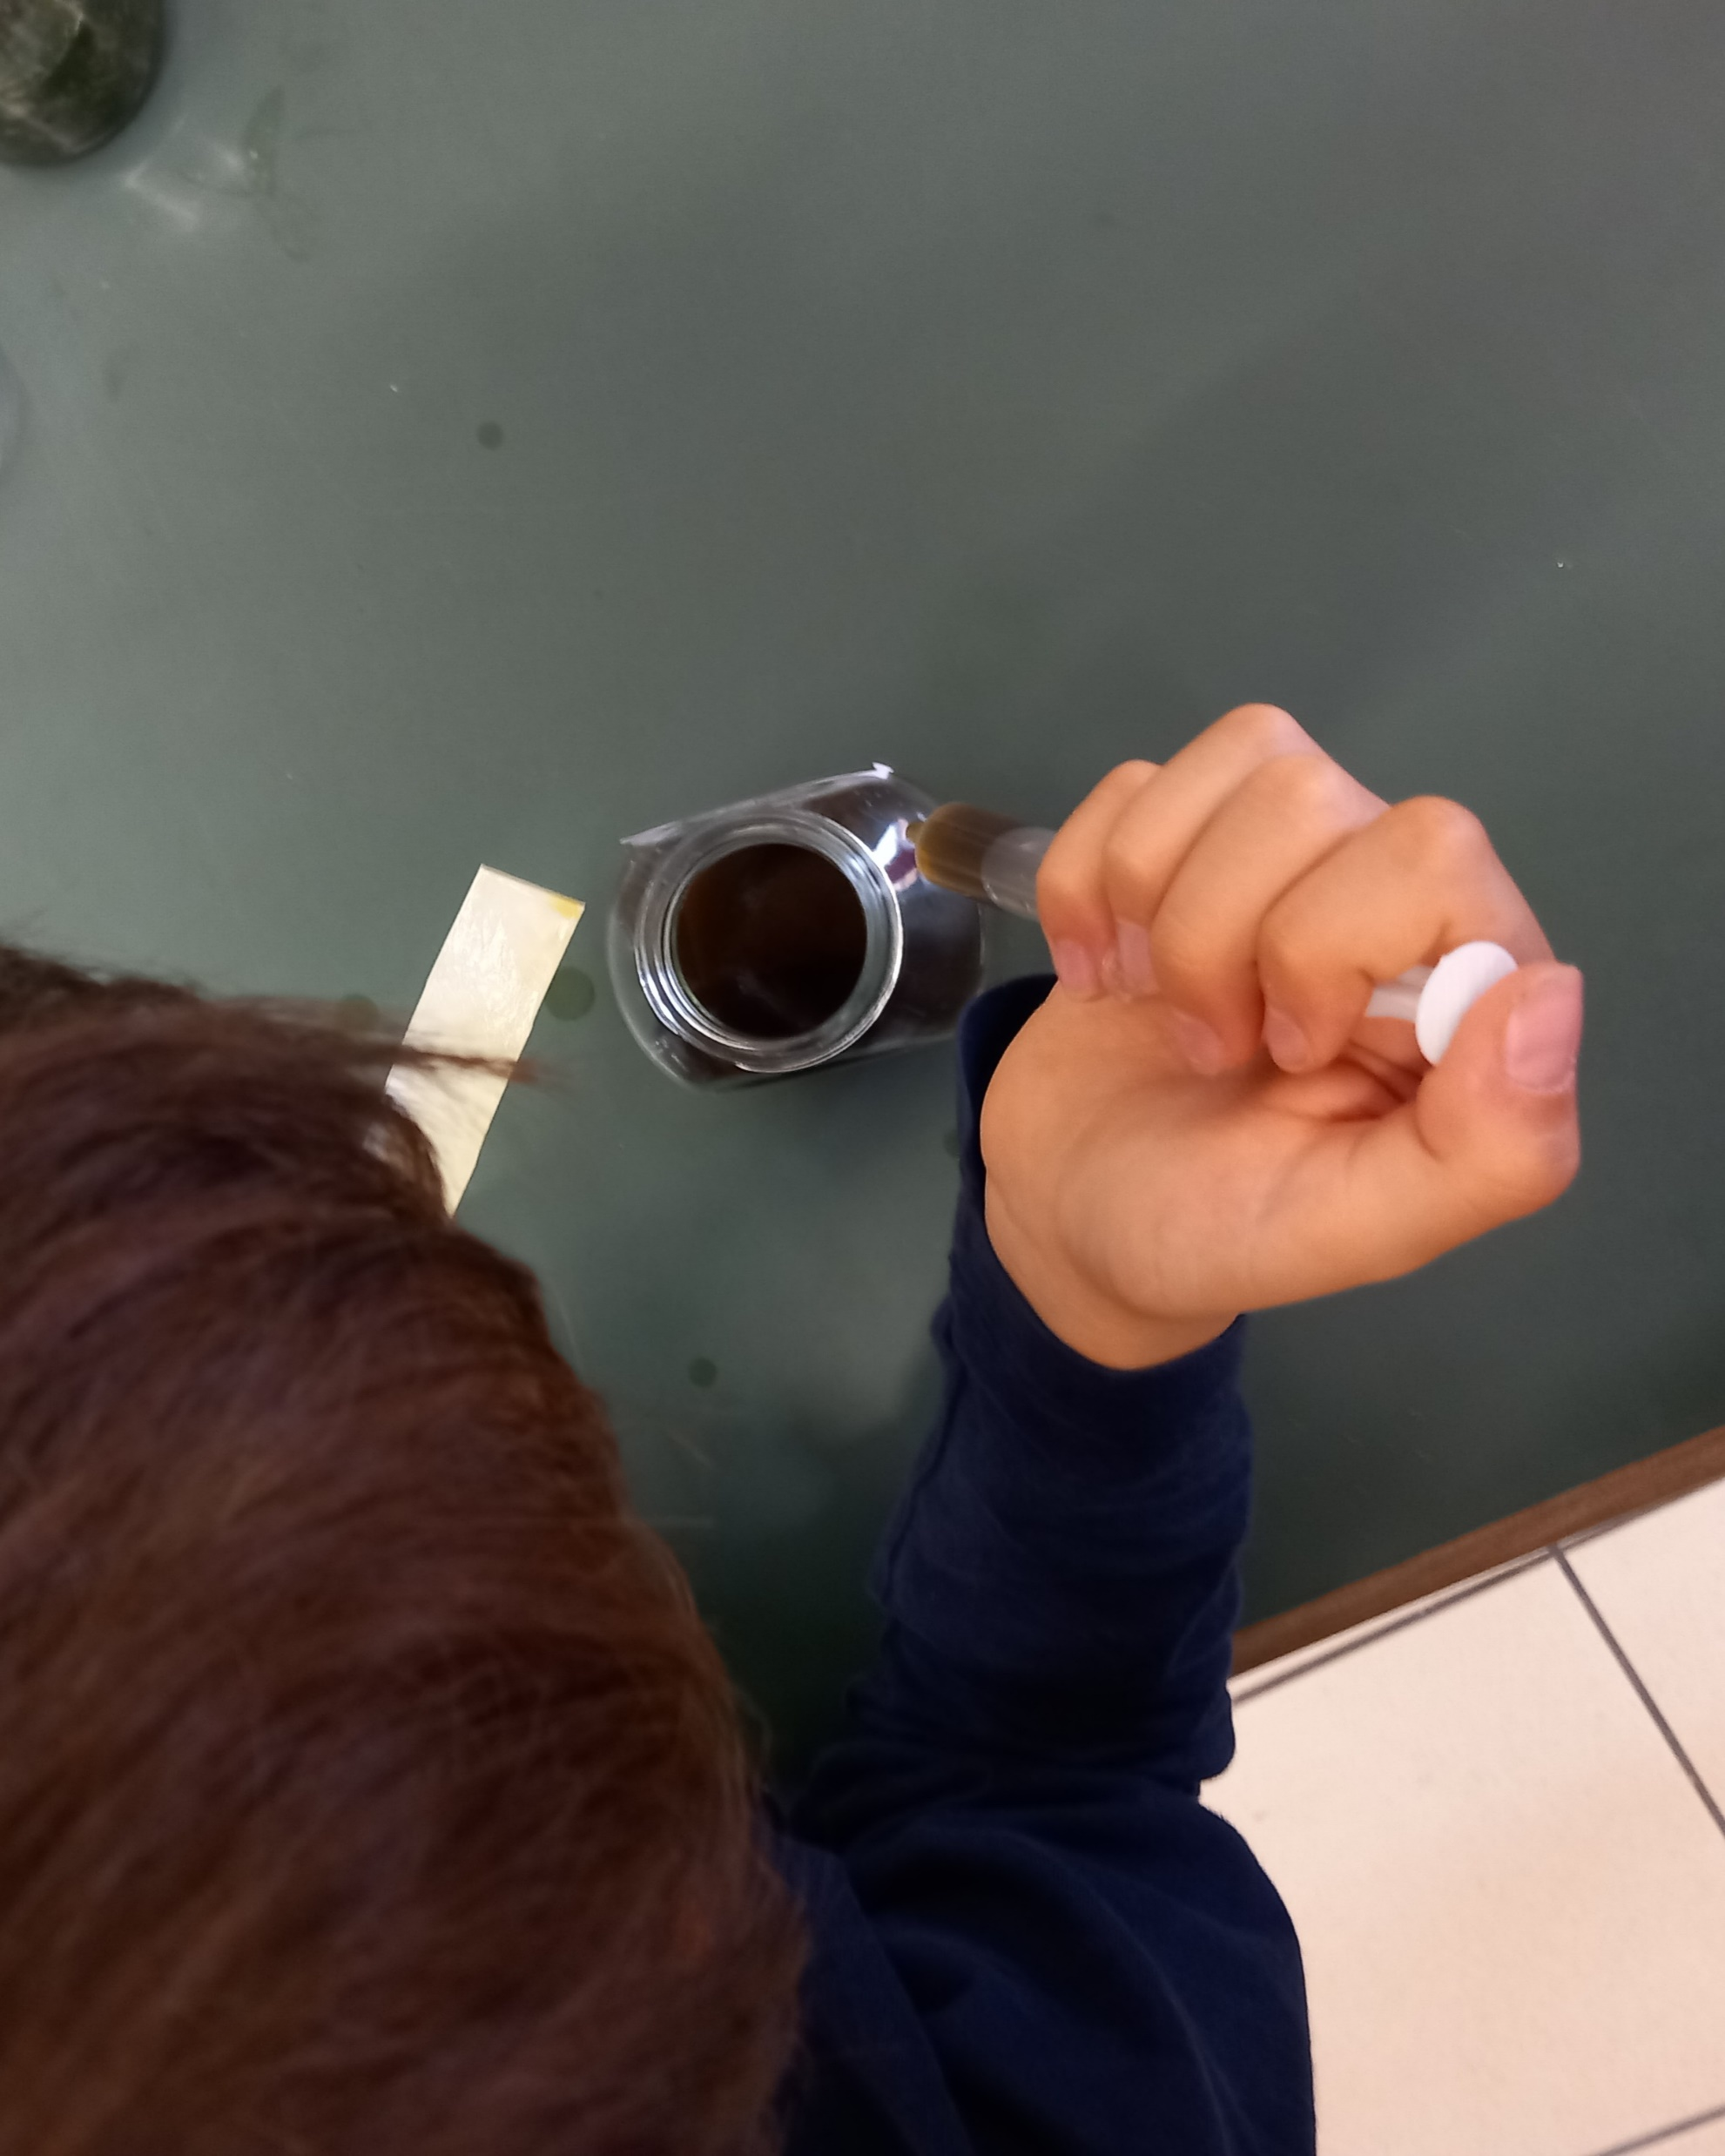
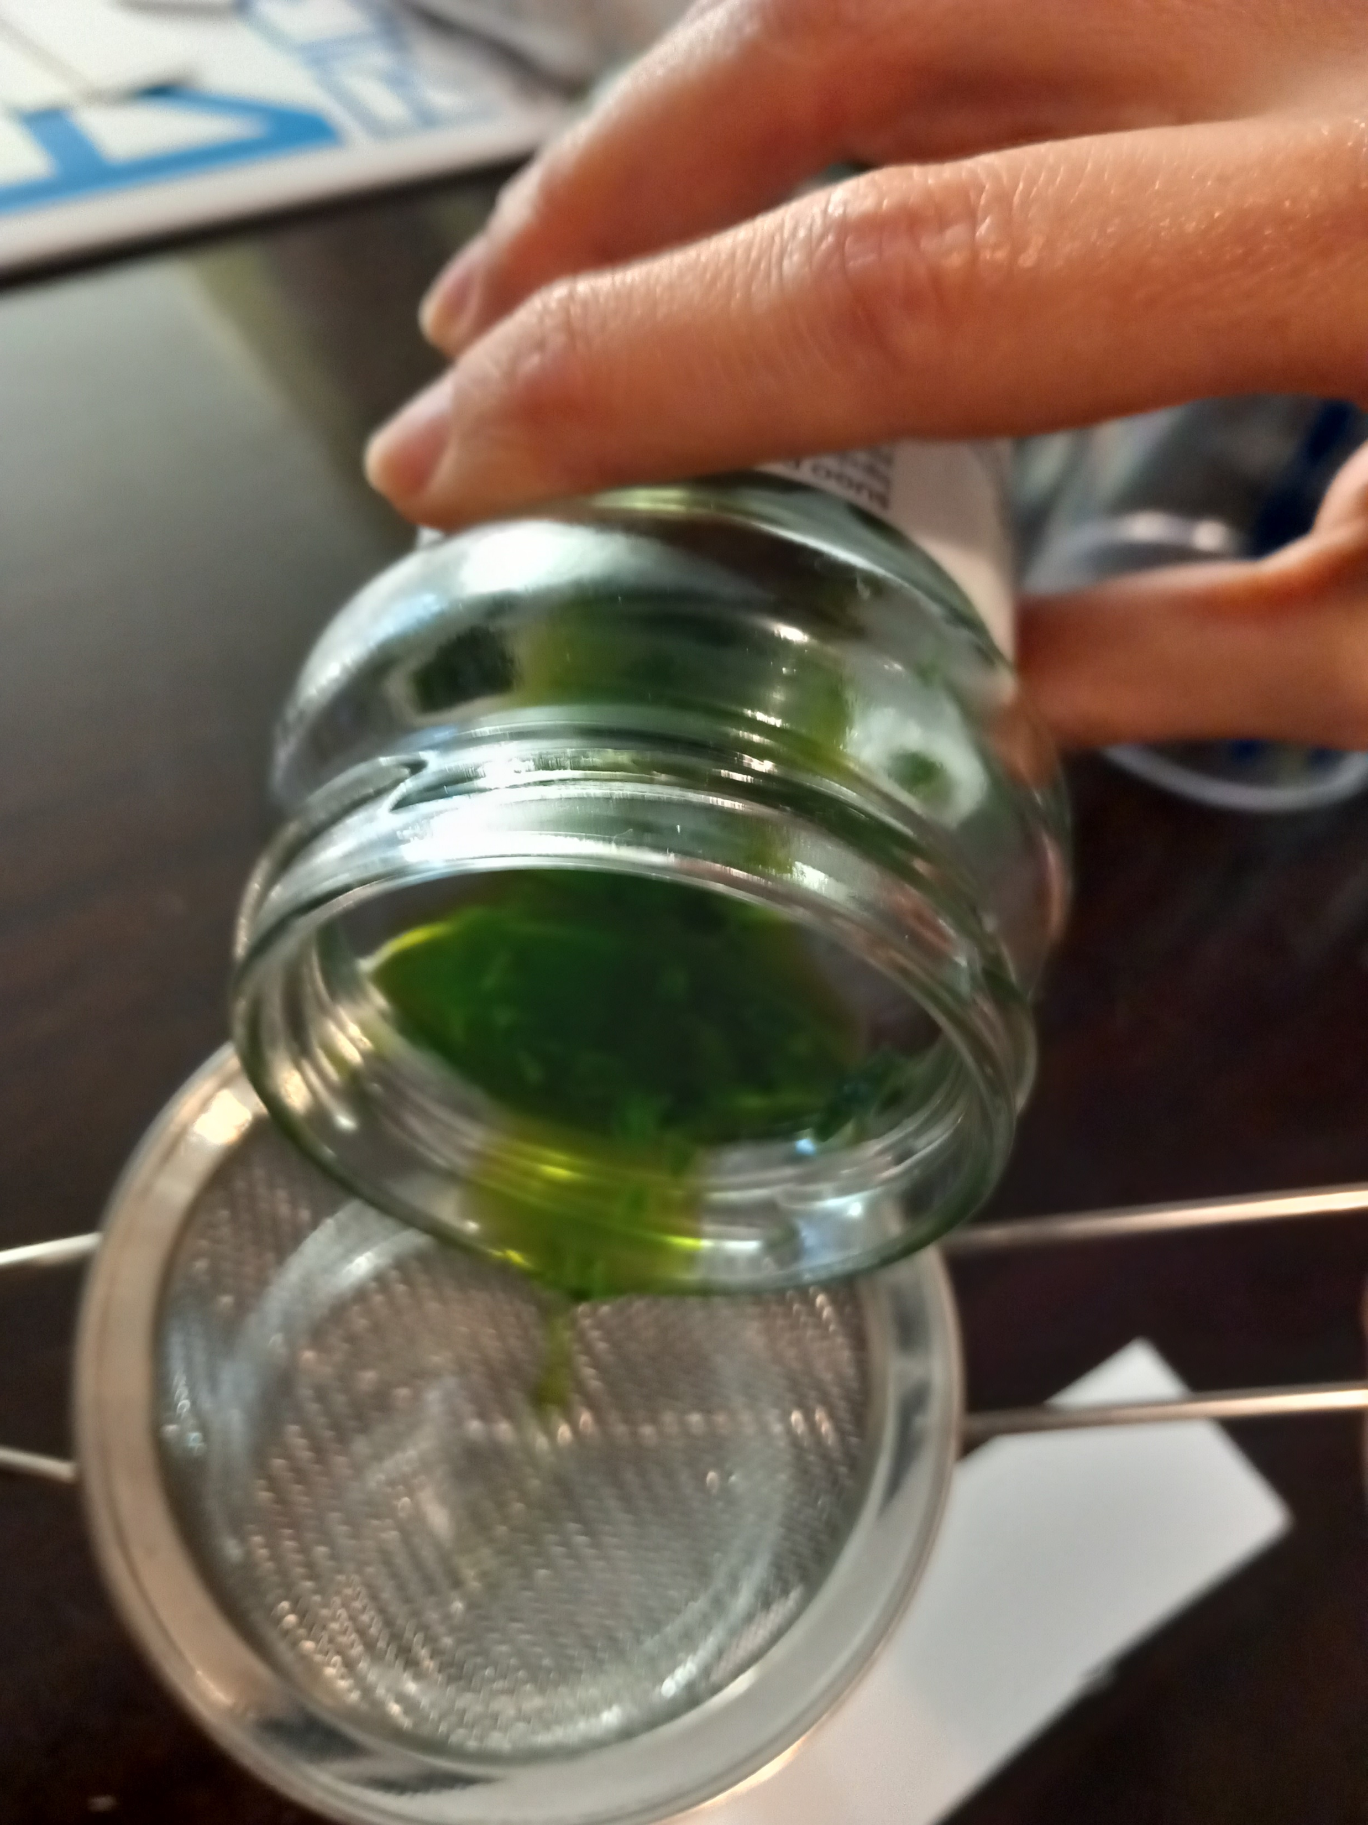
5. DOPO UN PAIO DI GIORNI, Abbiamo filtrato il contenuto dei vari barattoli e abbiamo osservato i liquidi ottenuti
COS’E’ QUEL LIQUIDO VERDE CHE ABBIAMO FILTRATO? LA CLOROFILLA!!!

Slide 8
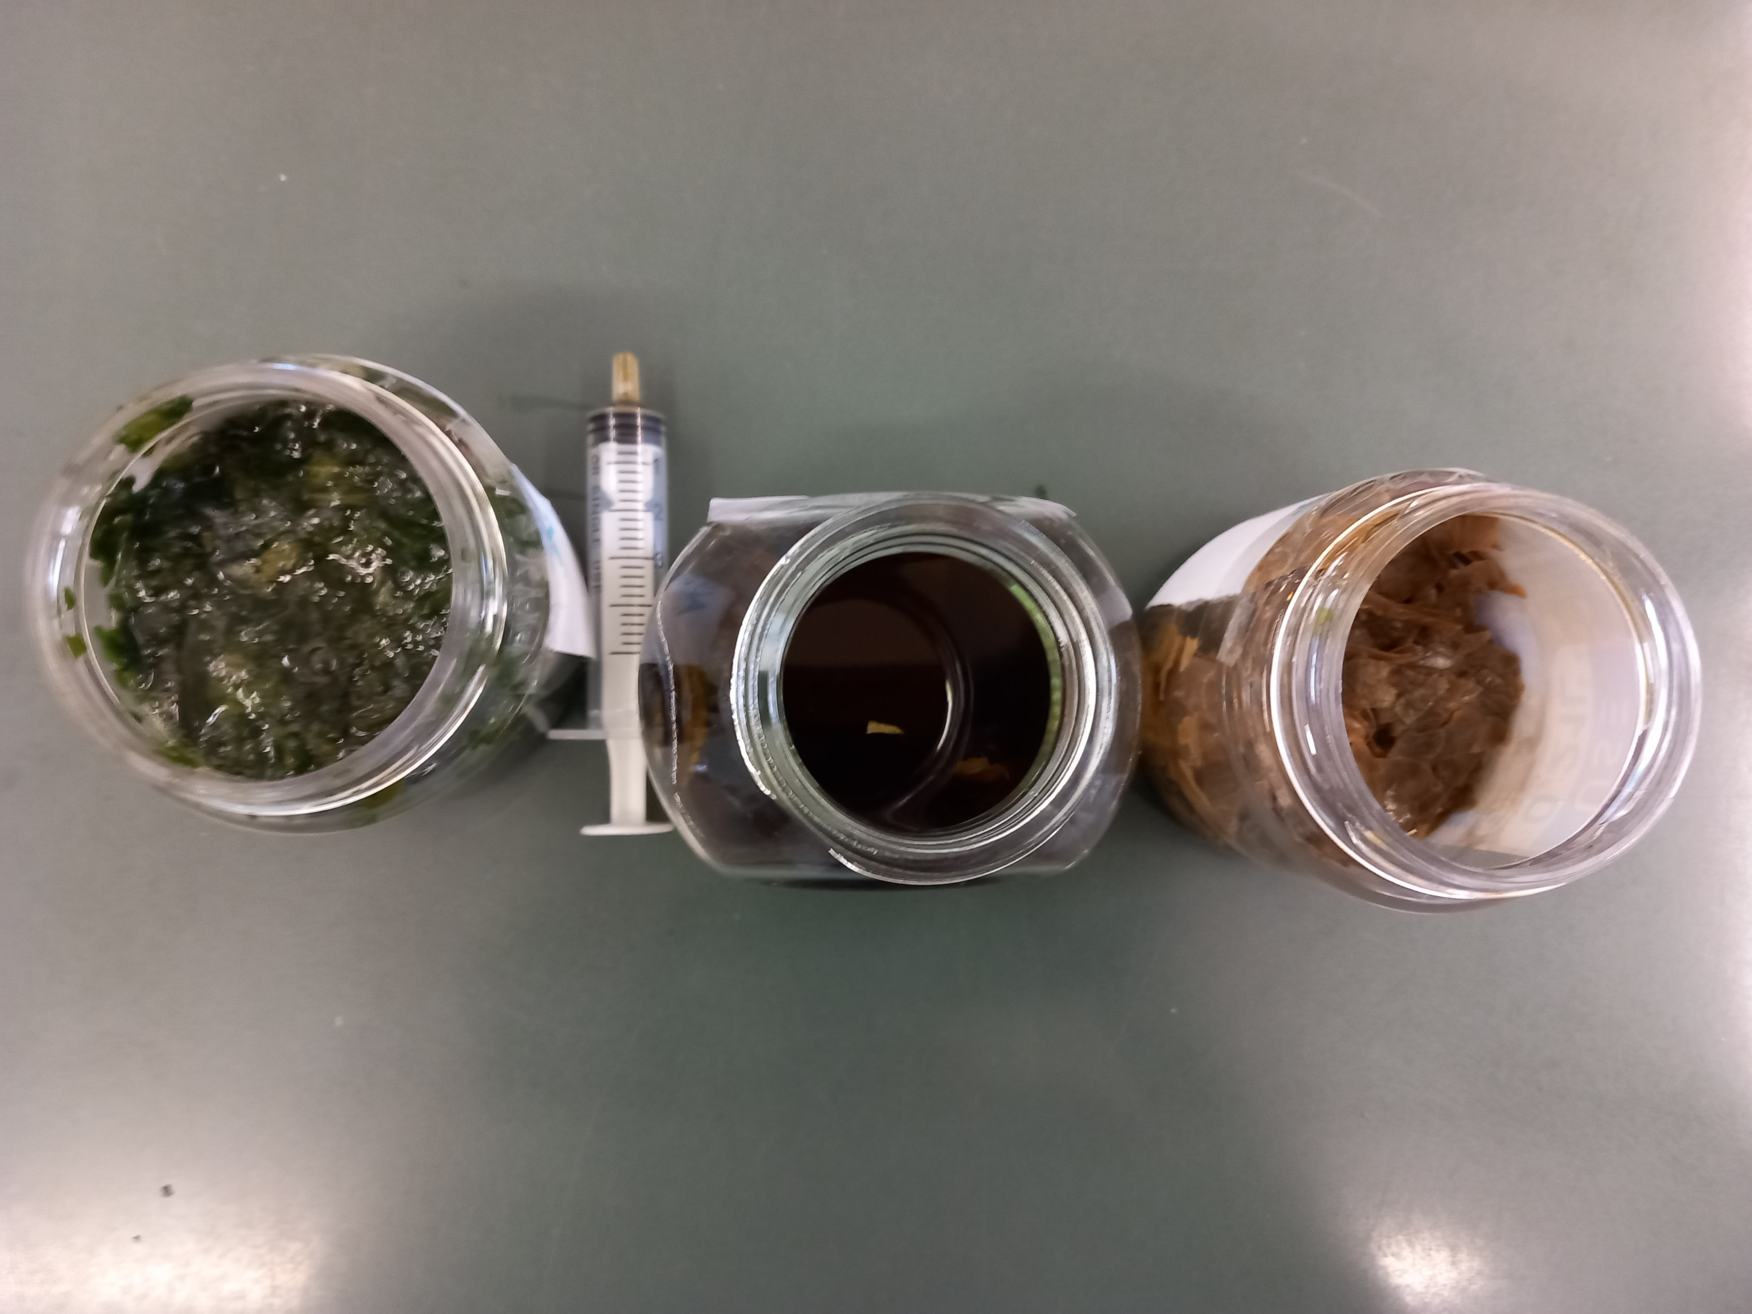
OSSERVAZIONI
SE OSSERVIAMO IL BARATTOLO FOGLIE +ACQUA , L’ACQUA E’ RIMASTA PRESSOCCHE’ INCOLORE. LE FOGLIE NEL BARATTOLO CON ACQUA SONO ANCORA COLORATE DI VERDE
SE OSSERVIAMO IL BARATTOLO FOGLIE +ALCOOL E’ PRESENTE UN LIQUIDO DI COLORE VERDE. LE FOGLIE NEL BARATTOLO CON ALCOOL SI SONO SCOLORITE

Slide 9
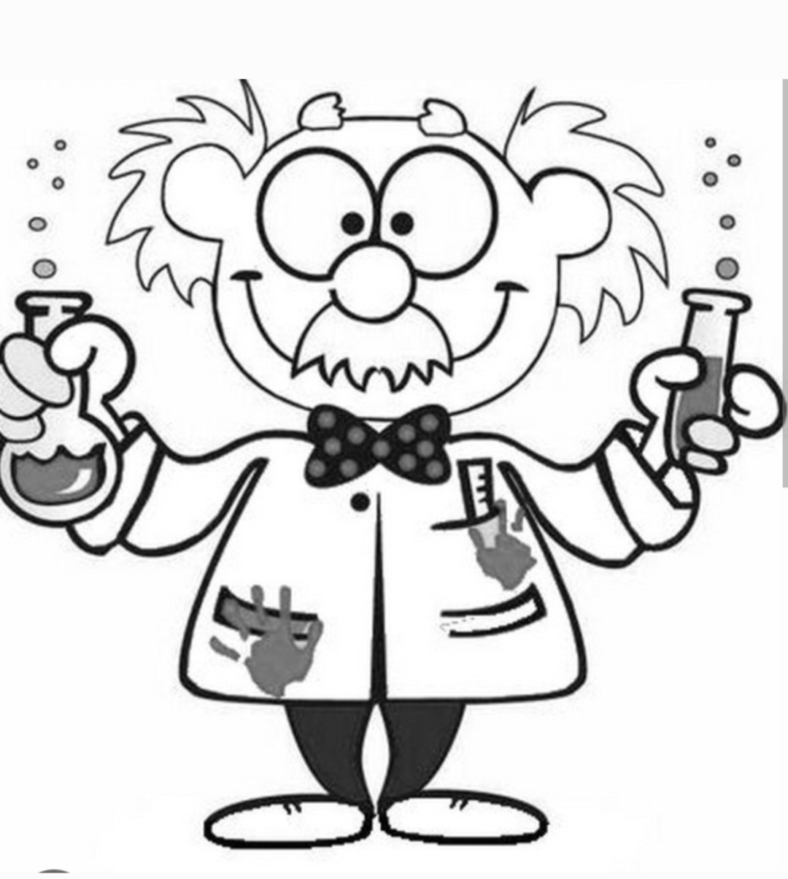






CONCLUSIONI!
LA COLORAZIONE VERDE NEL LIQUIDO DEL BARATTOLO FOGLIE+ALCOOL E’ DOVUTA AL FATTO CHE ABBIAMO ESTRATTO LA CLOROFILLA DALLE FOGLIE. LA CLOROFILLA SI SCIOGLIE NELL’ ALCOOL (GLI SCIENZIATI DICONO:E’ ALCOOL SOLUBILE)
LA CLOROFILLA NON SI SCIOGLIE IN ACQUA (GLI SCIENZIATI DICONO: NON E’ IDROSOLUBILE)

Slide 10

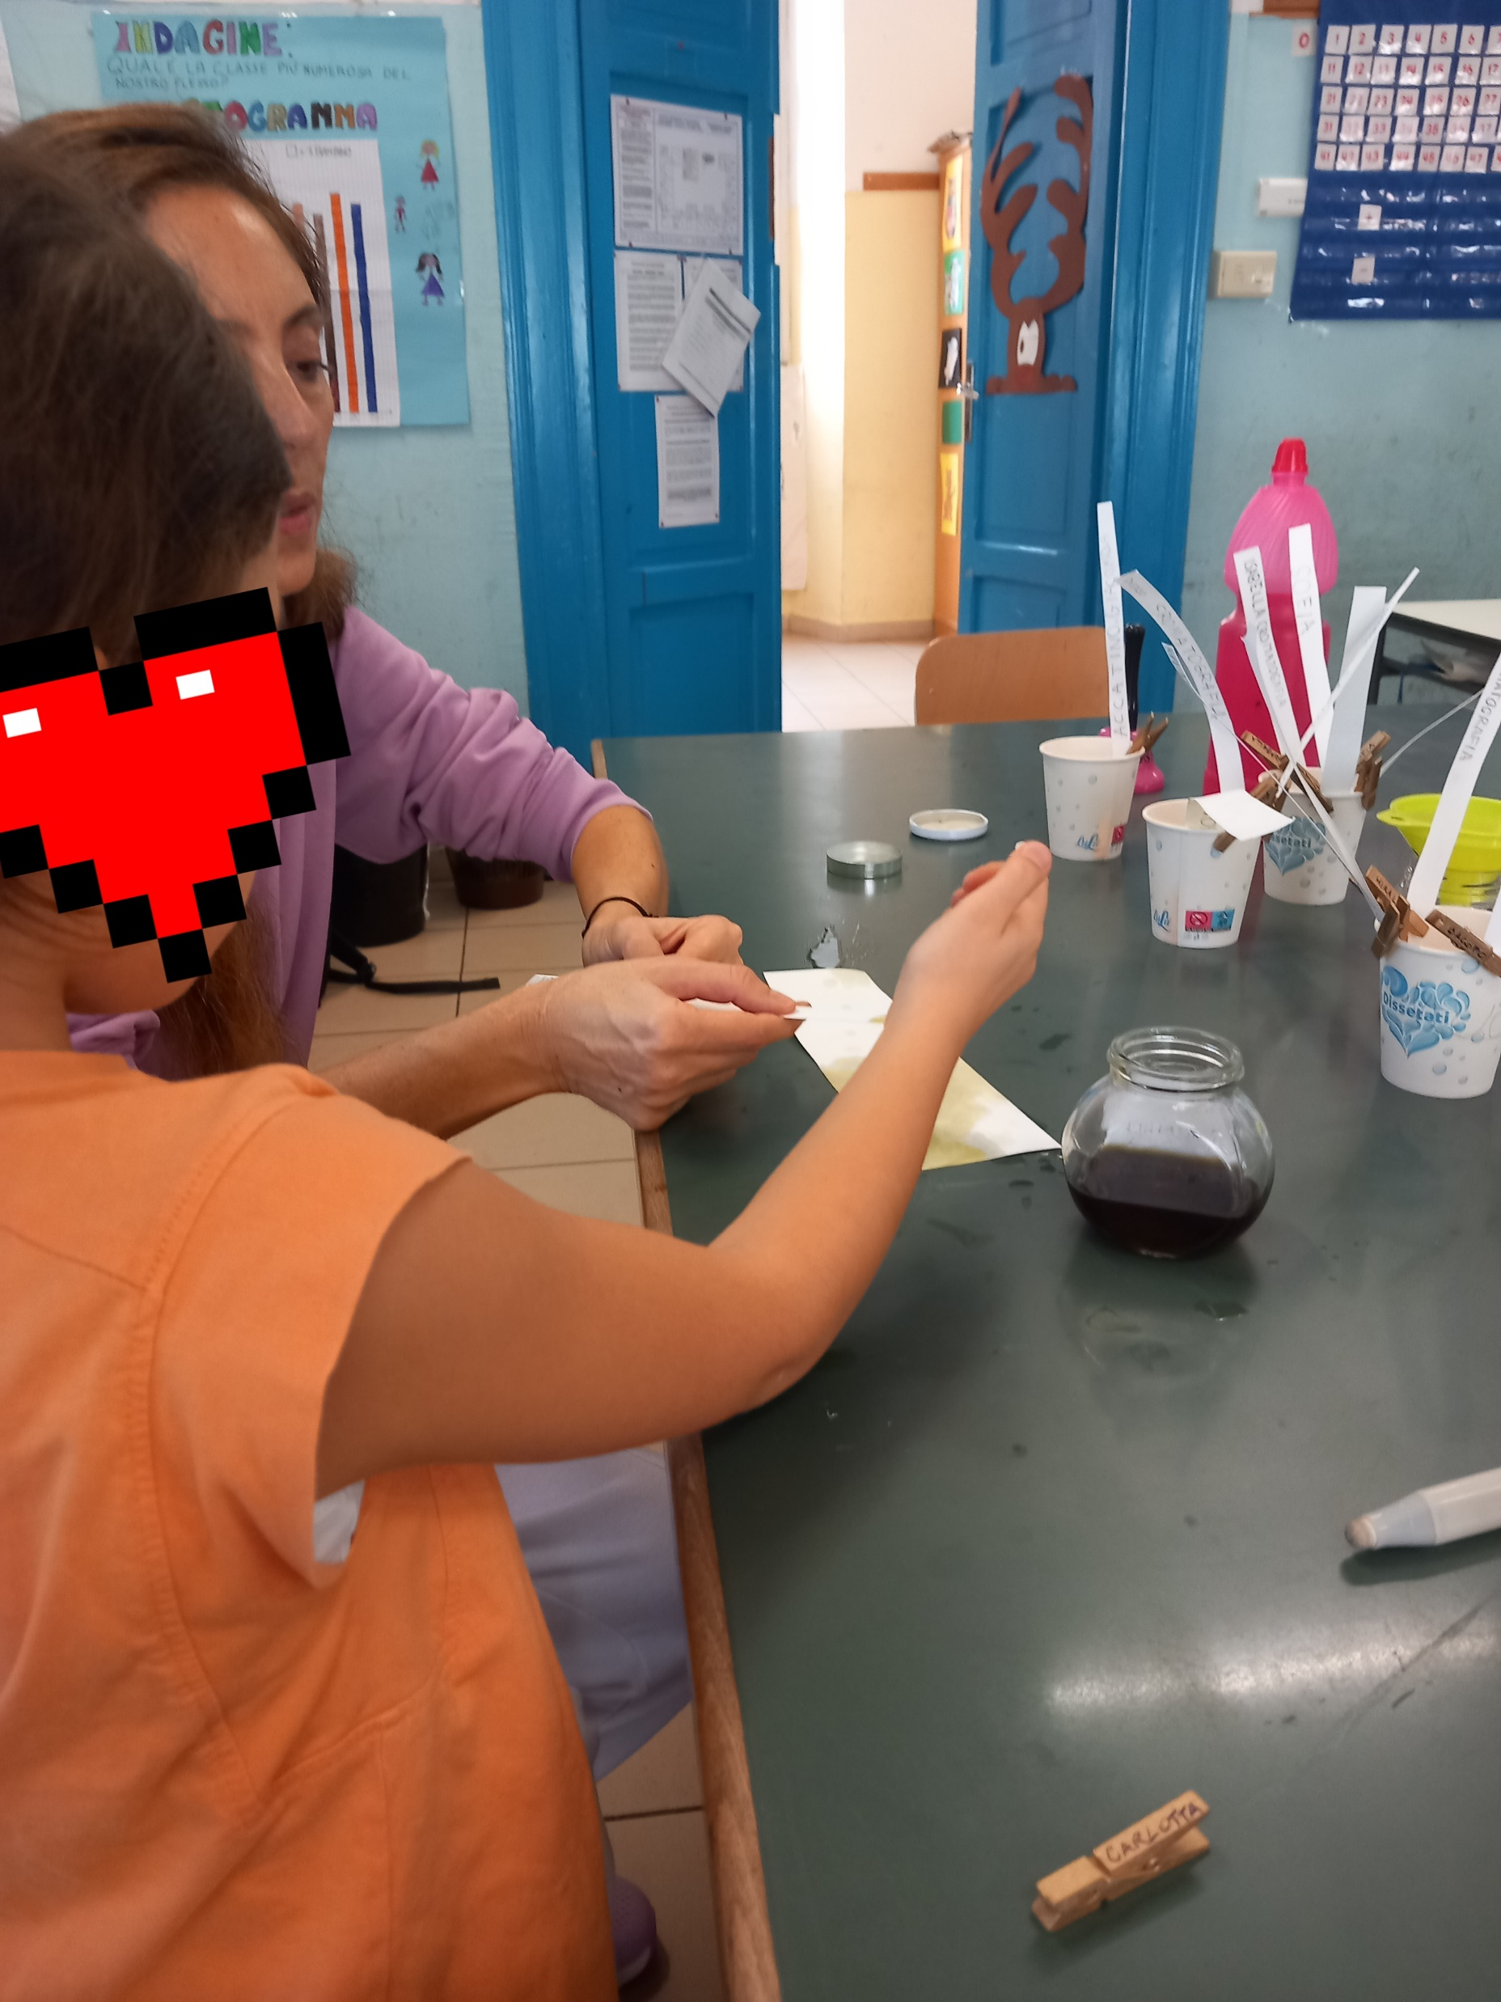
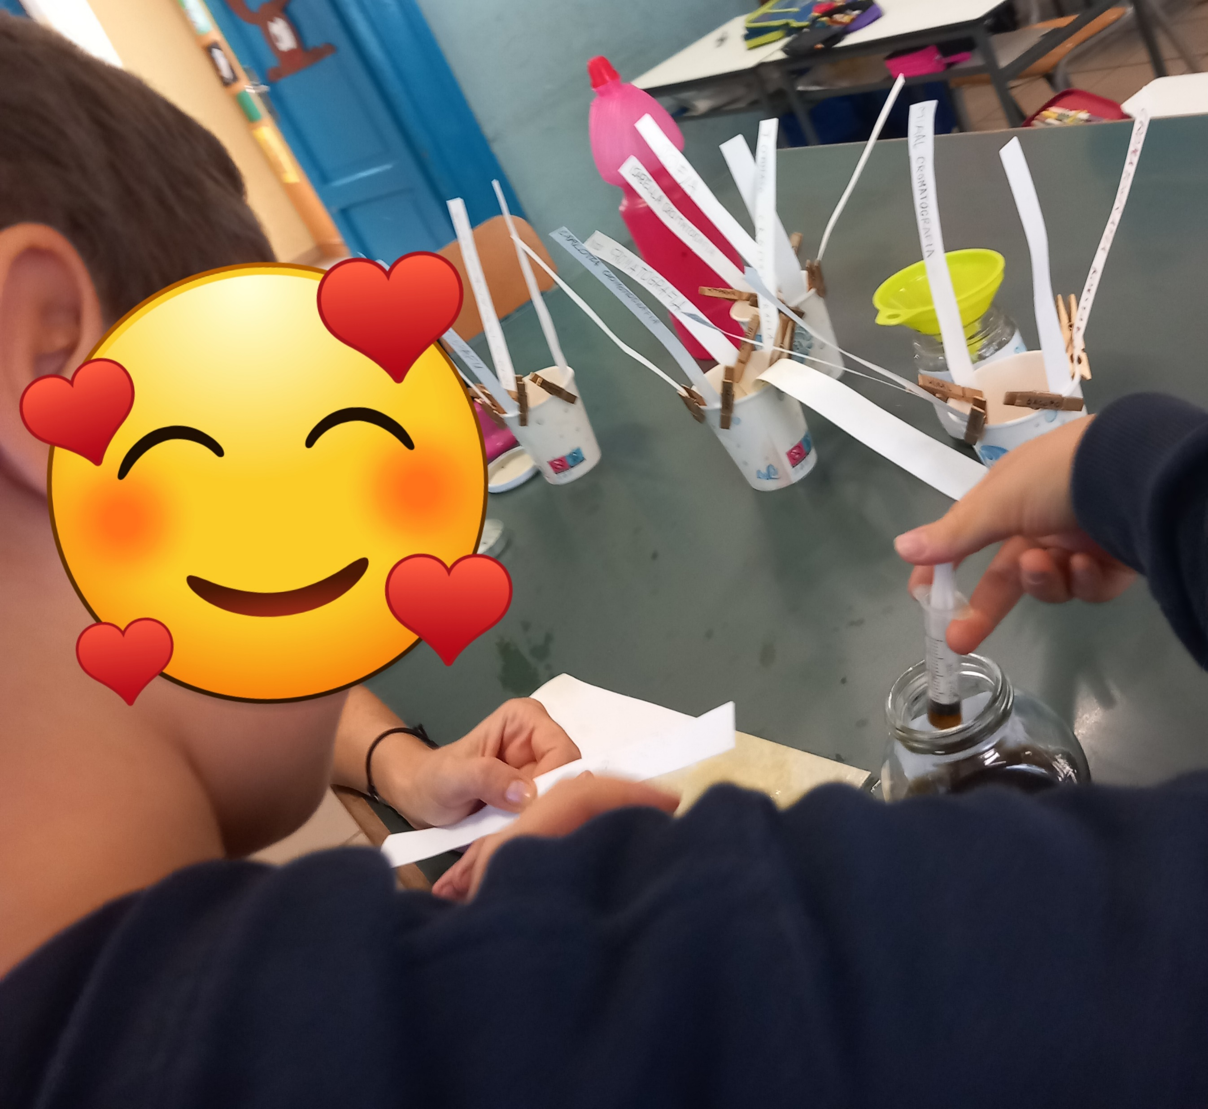
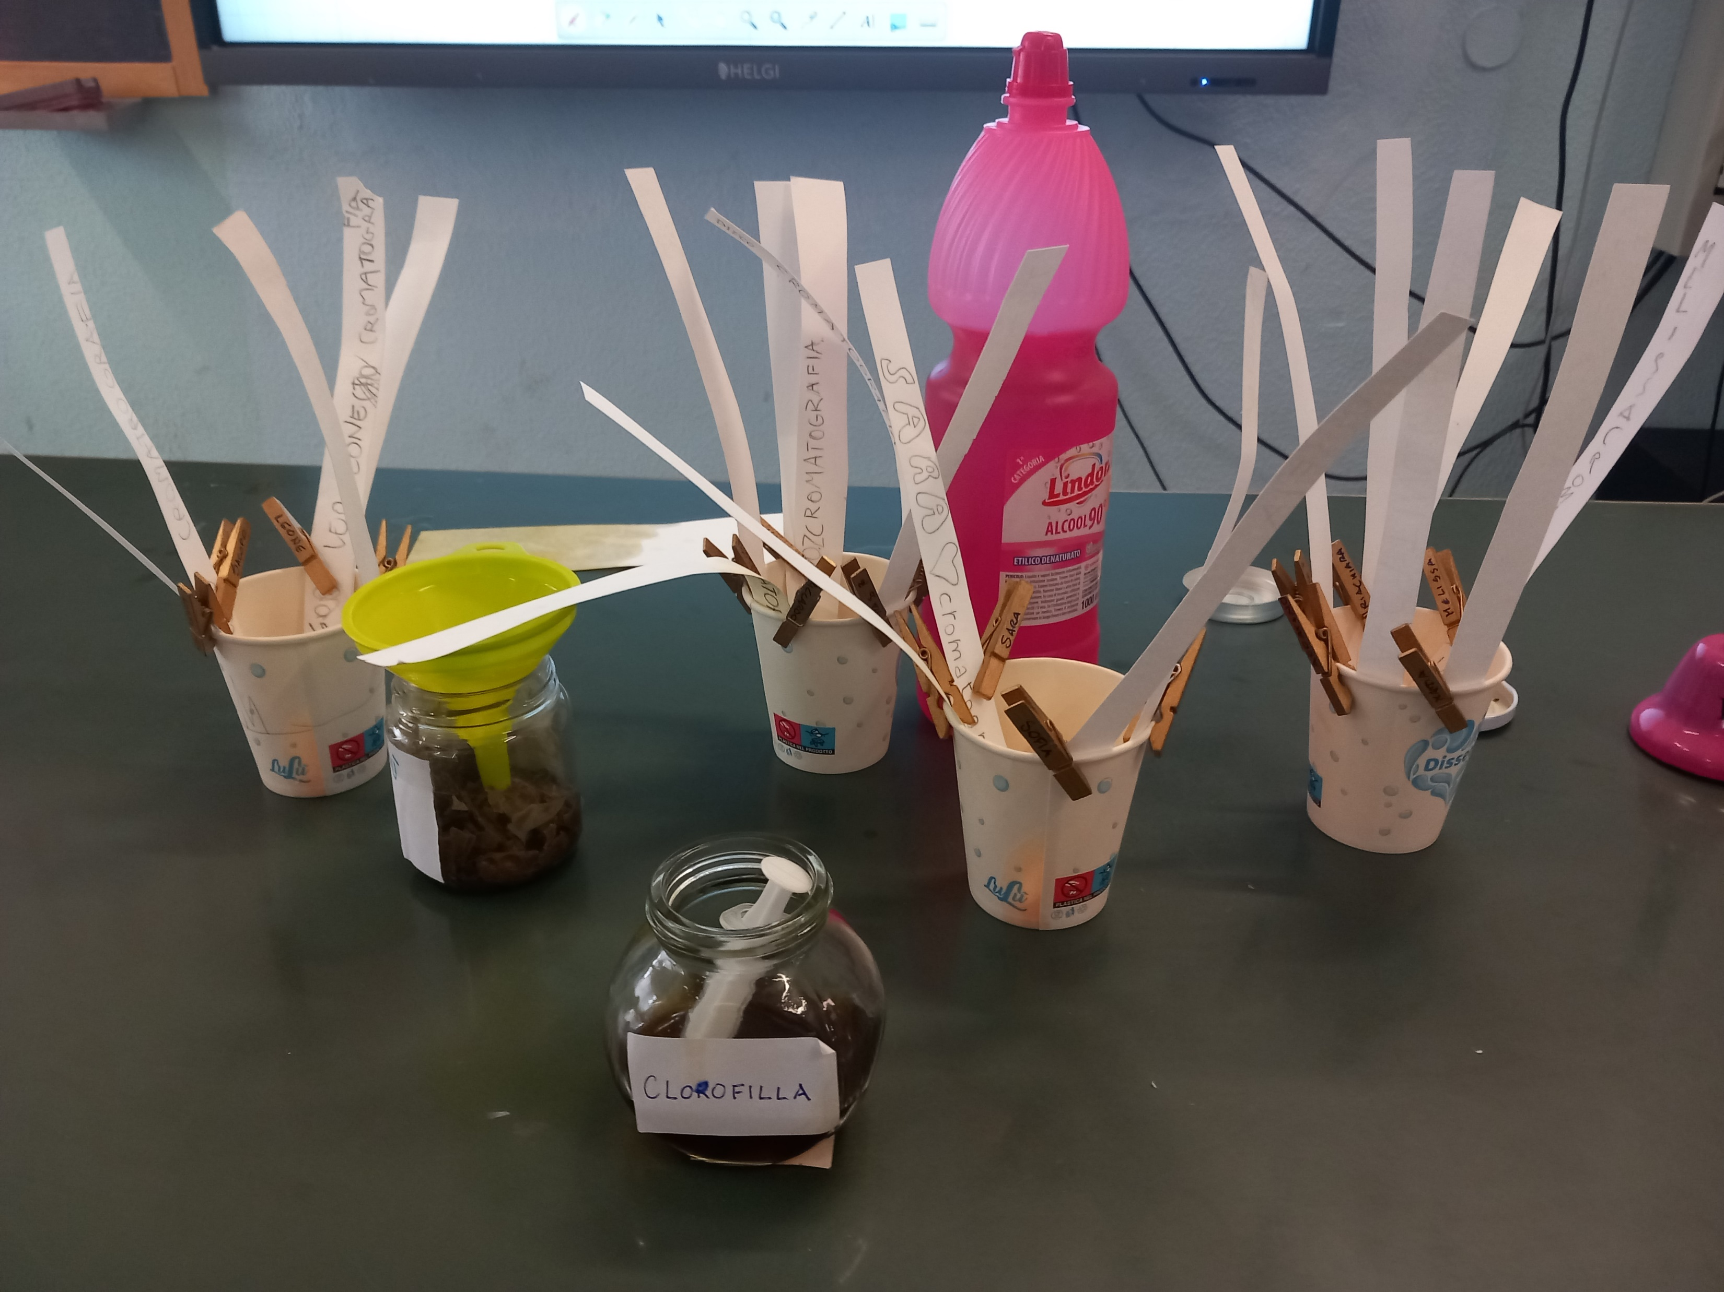
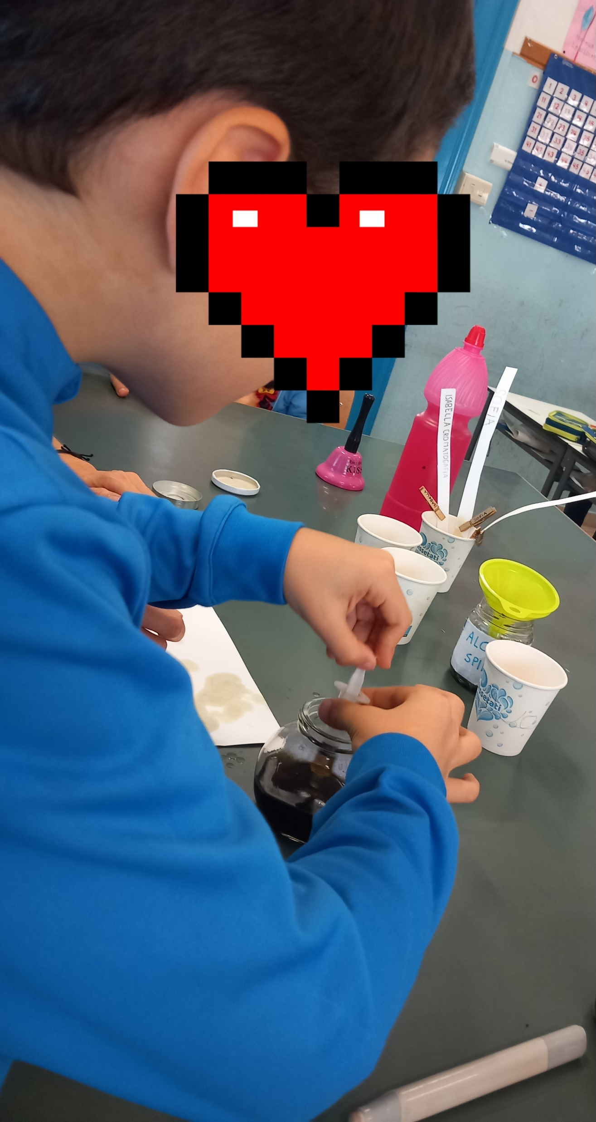
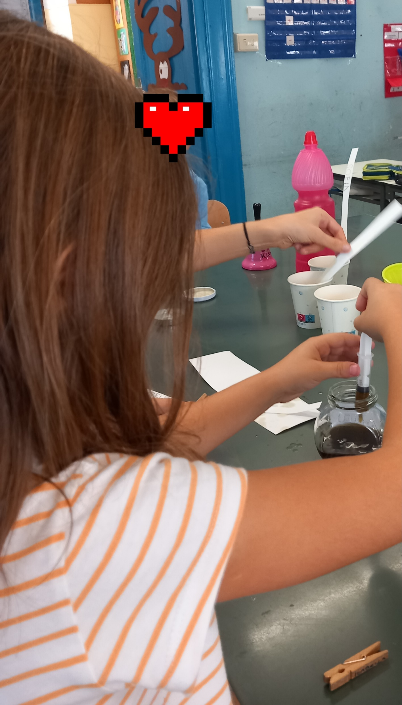
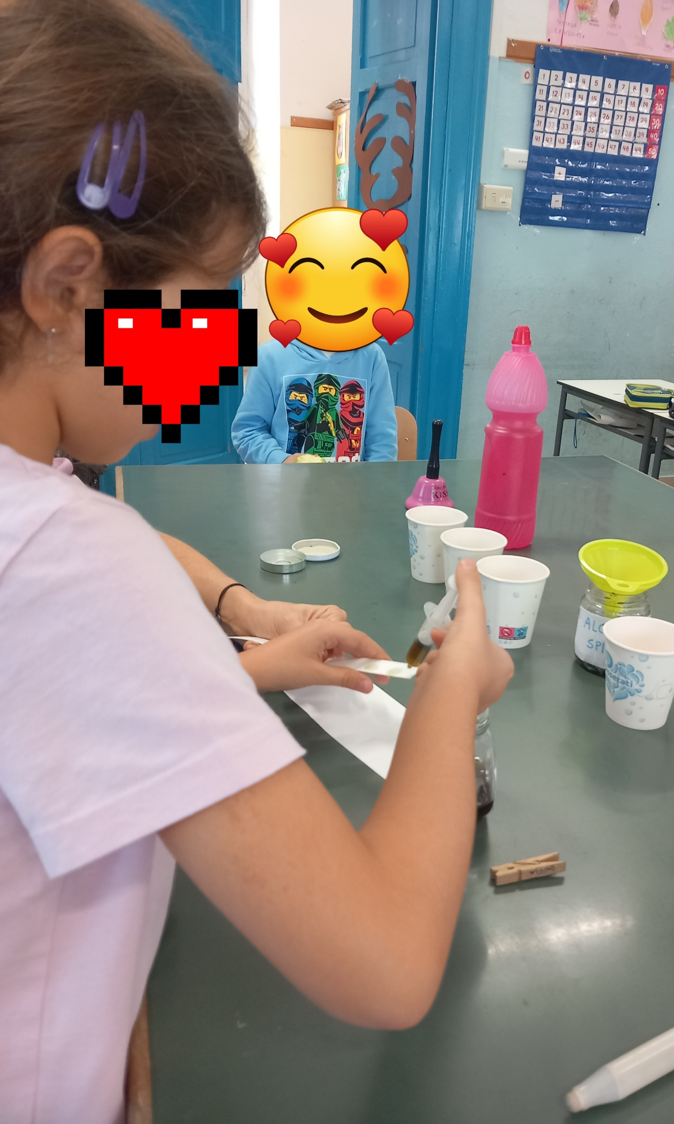
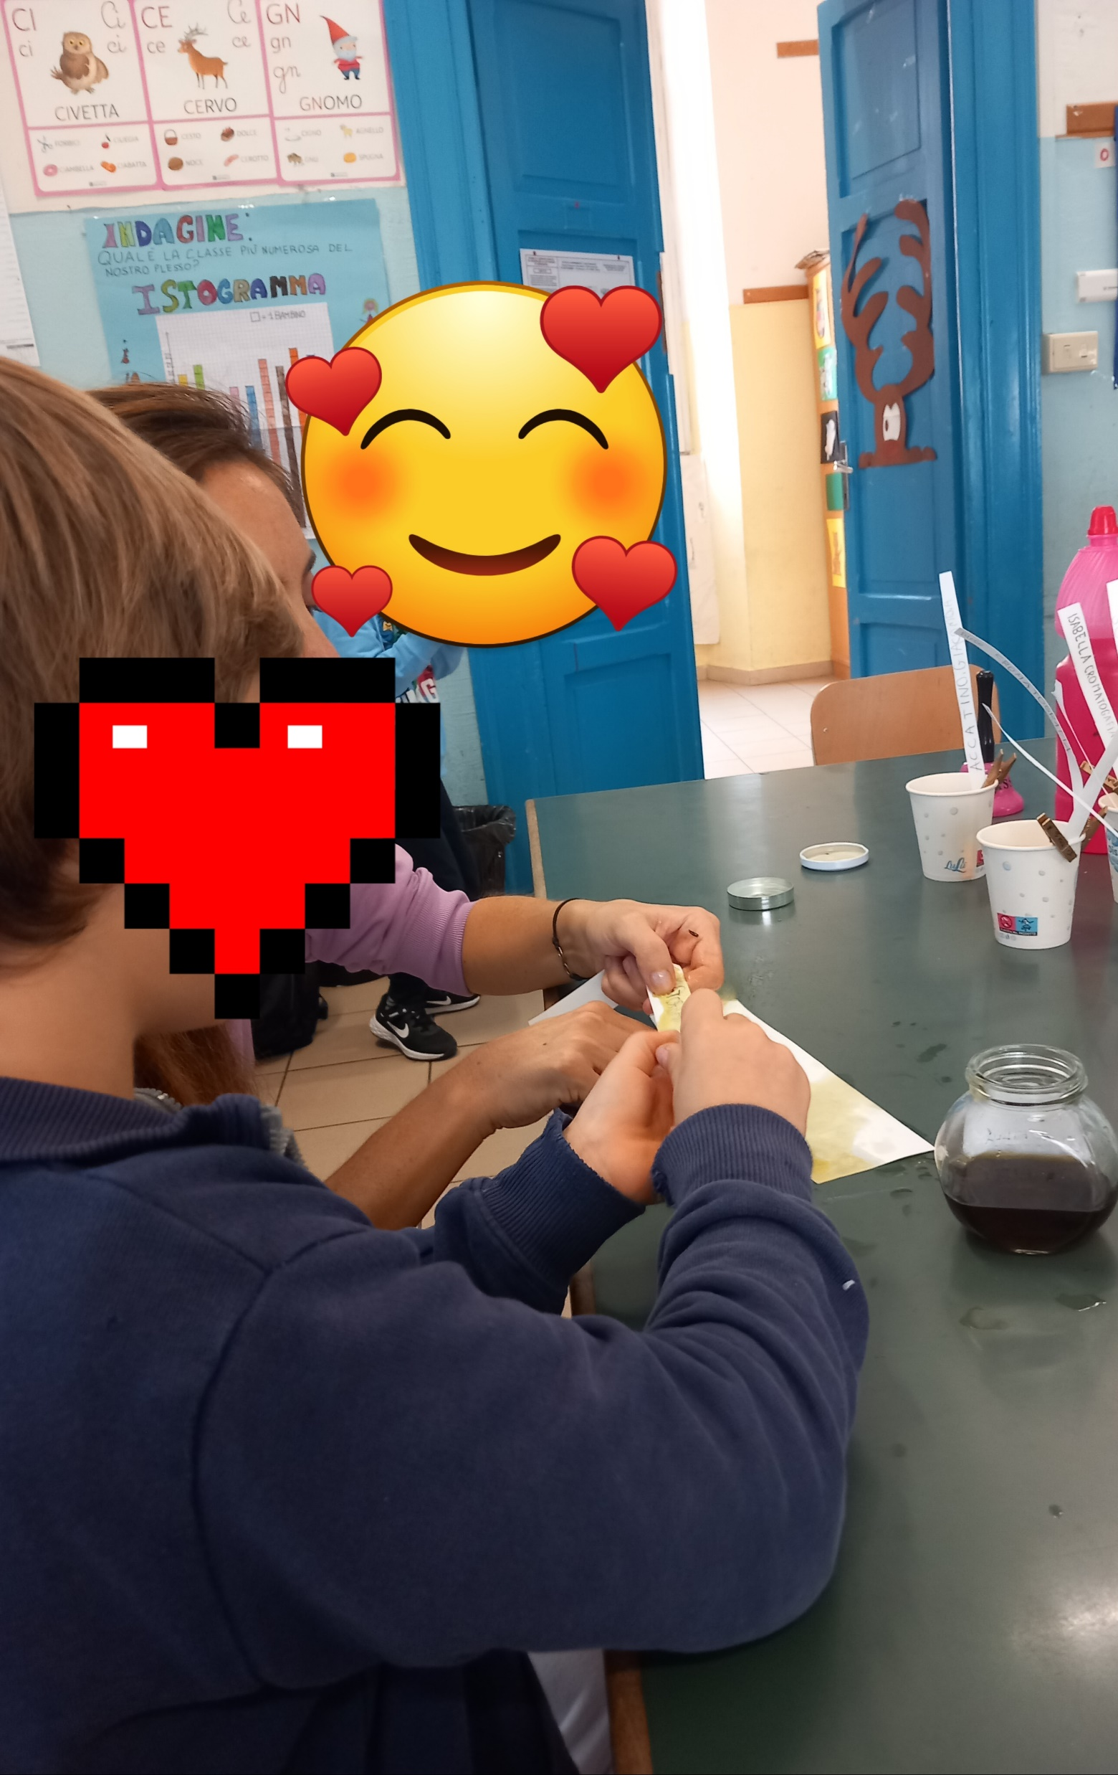
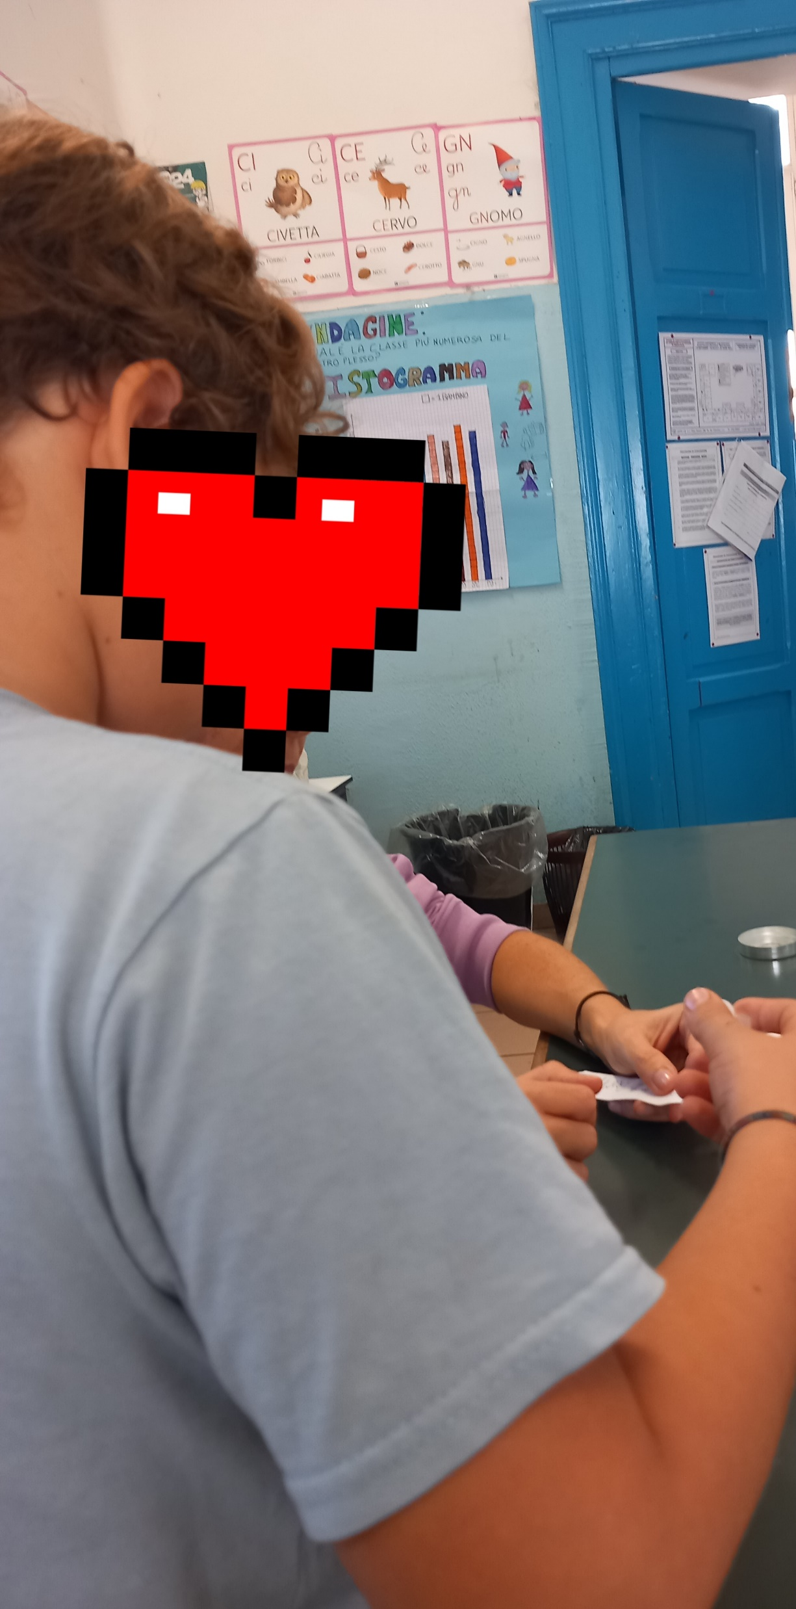
MA SIAMO SICURI CHE IN QUEL LIQUIDO, L’UNICO COLORE SIA IL VERDe?
PER SCOPRIRLO ABBIAMO FATTO UN ALTRO ESPERIMENTO: UNA CROMATOGRAFIA!

Slide 11
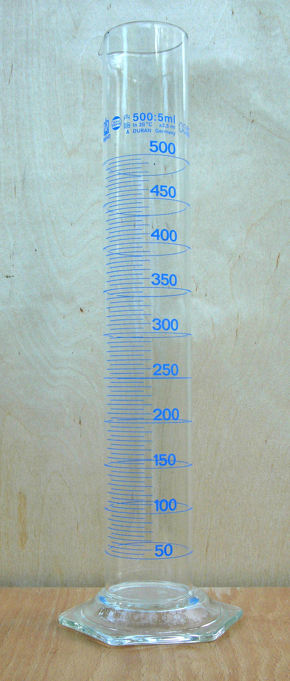
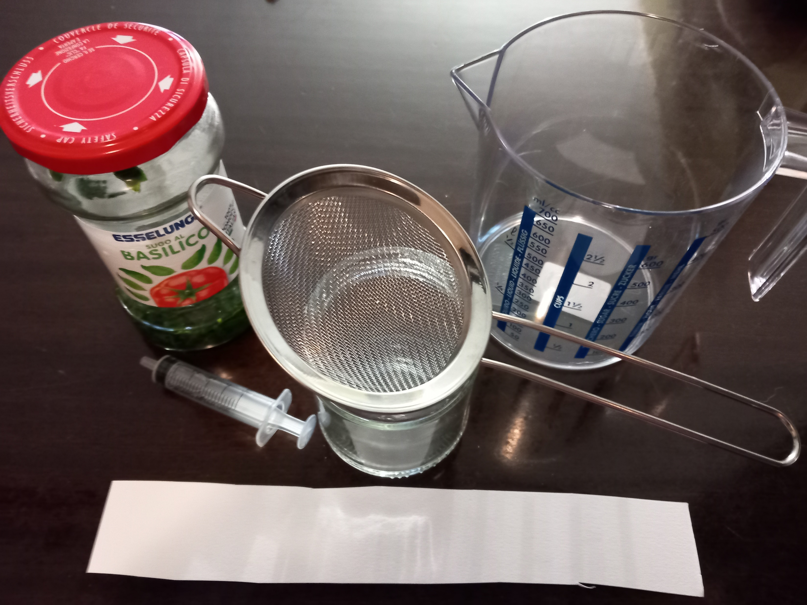
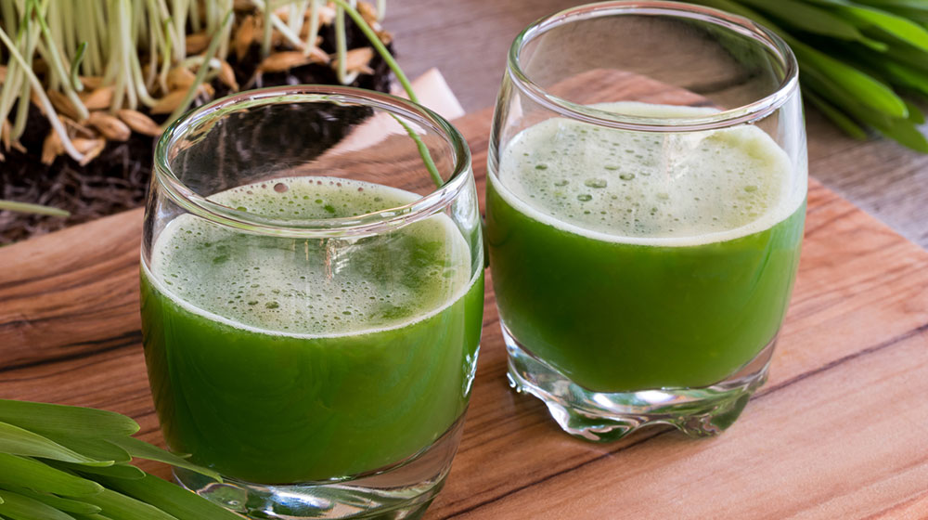
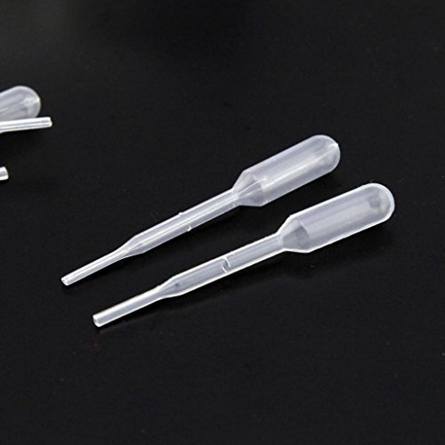
ESPERIMENTO 2:
CROMATOGRAFIA
MATERIALI:
-STRISCE DI CARTA
RUVIDA ASSORBENTE
-FORBICI
-PIPPETTE PASTEUR
-CILINDRO GRADUATO
-COLINO
SOSTANZE:
-ESTRATTO ALCOLICO DI CLOROFILLA
-ALCOOL ETILICO

Slide 12
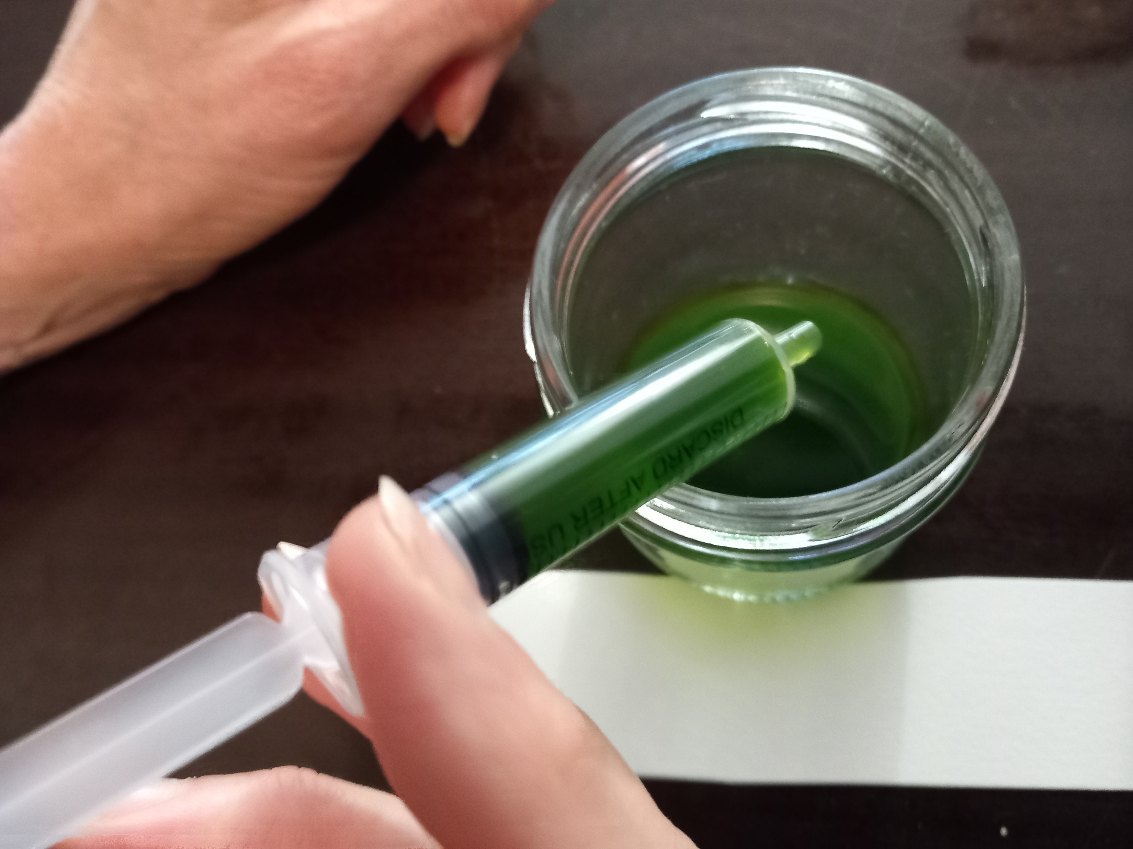
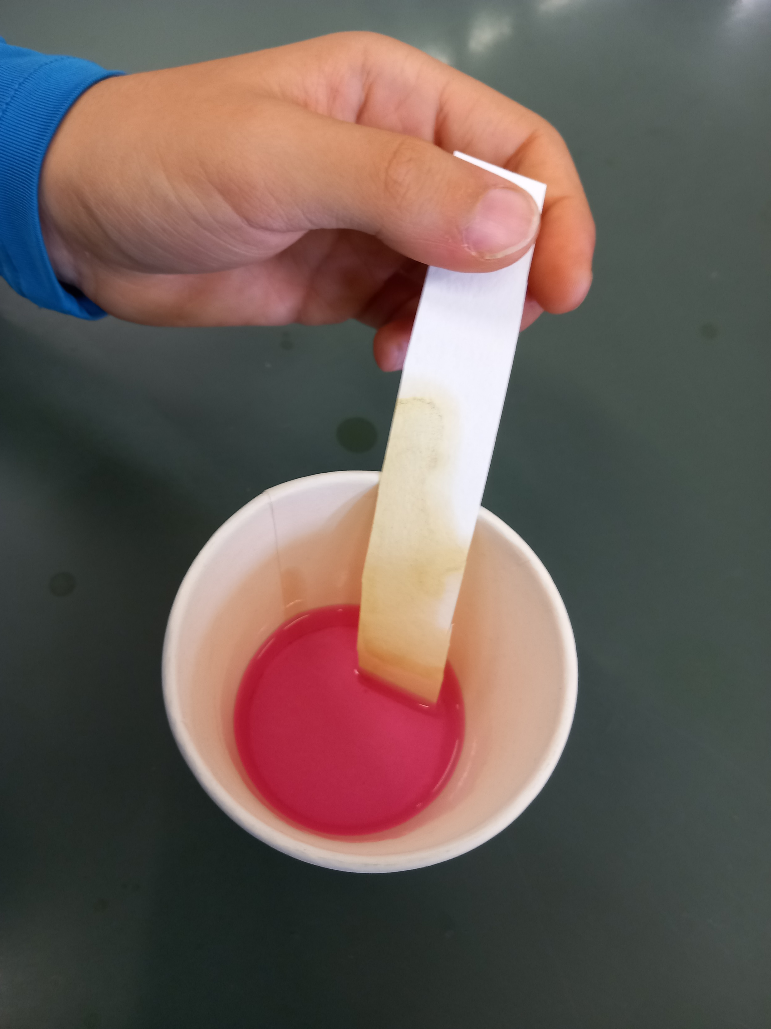
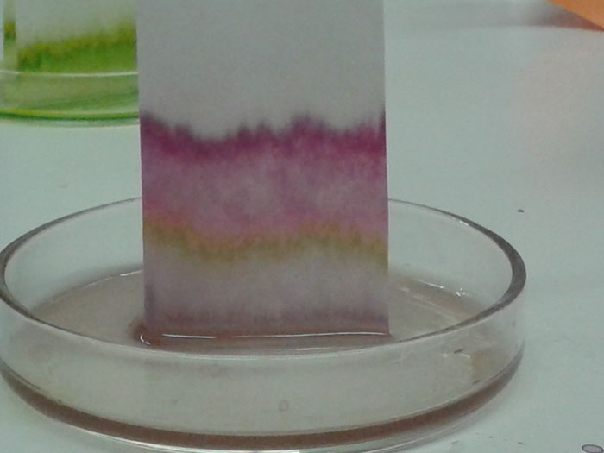
PROCEDIMENTO
1. PRELEVIAMO UN PO’ DI CLOROFILLA (DELL’ESPERIMENTO PRECEDENTE) CON UNA PIPETTA E METTIAMO UNA PICCOLA GOCCIA DI LIQUIDO SULLA STRISCIOLINA DI CARTA ASSORBENTE
2. SOFFIAMO SULLA STRISCIOLINA PER FAR EVAPORARE L’ALCOOL
3. METTIAMO UN PO’ DI ALCOOL NEL BARATTOLO DI VETRO
4. IMMERGIAMO LA STRISCIOLINA DALLA PARTE DOVE C’E’ LA MACCHIA VERDE
5. ASPETTIAMO UNA VENTINA DI MINUTI. COSA ACCADRA’?

Slide 13
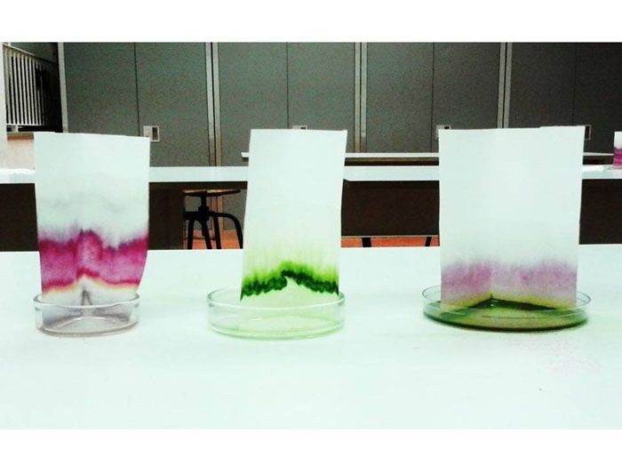
OSSERVAZIONI
L’ALCOOL RISALENDO LUNGO LA STRISCIA DI CARTA, PORTA CON SE’ IL PIGMENTO COLORATO, CHE RISULTA ORA SEPARATO IN COLORI DIVERSI: MARRONE, GIALLO, ARANCIONE, ROSSO, VERDE!

Slide 14
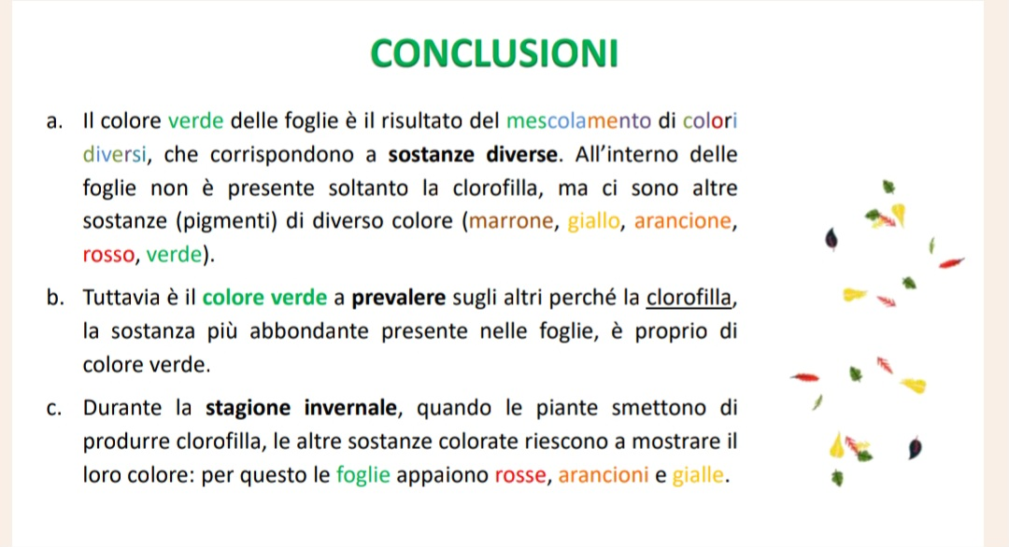
LE NOSTRE CONCLUSIONI!!!

